Slide 1
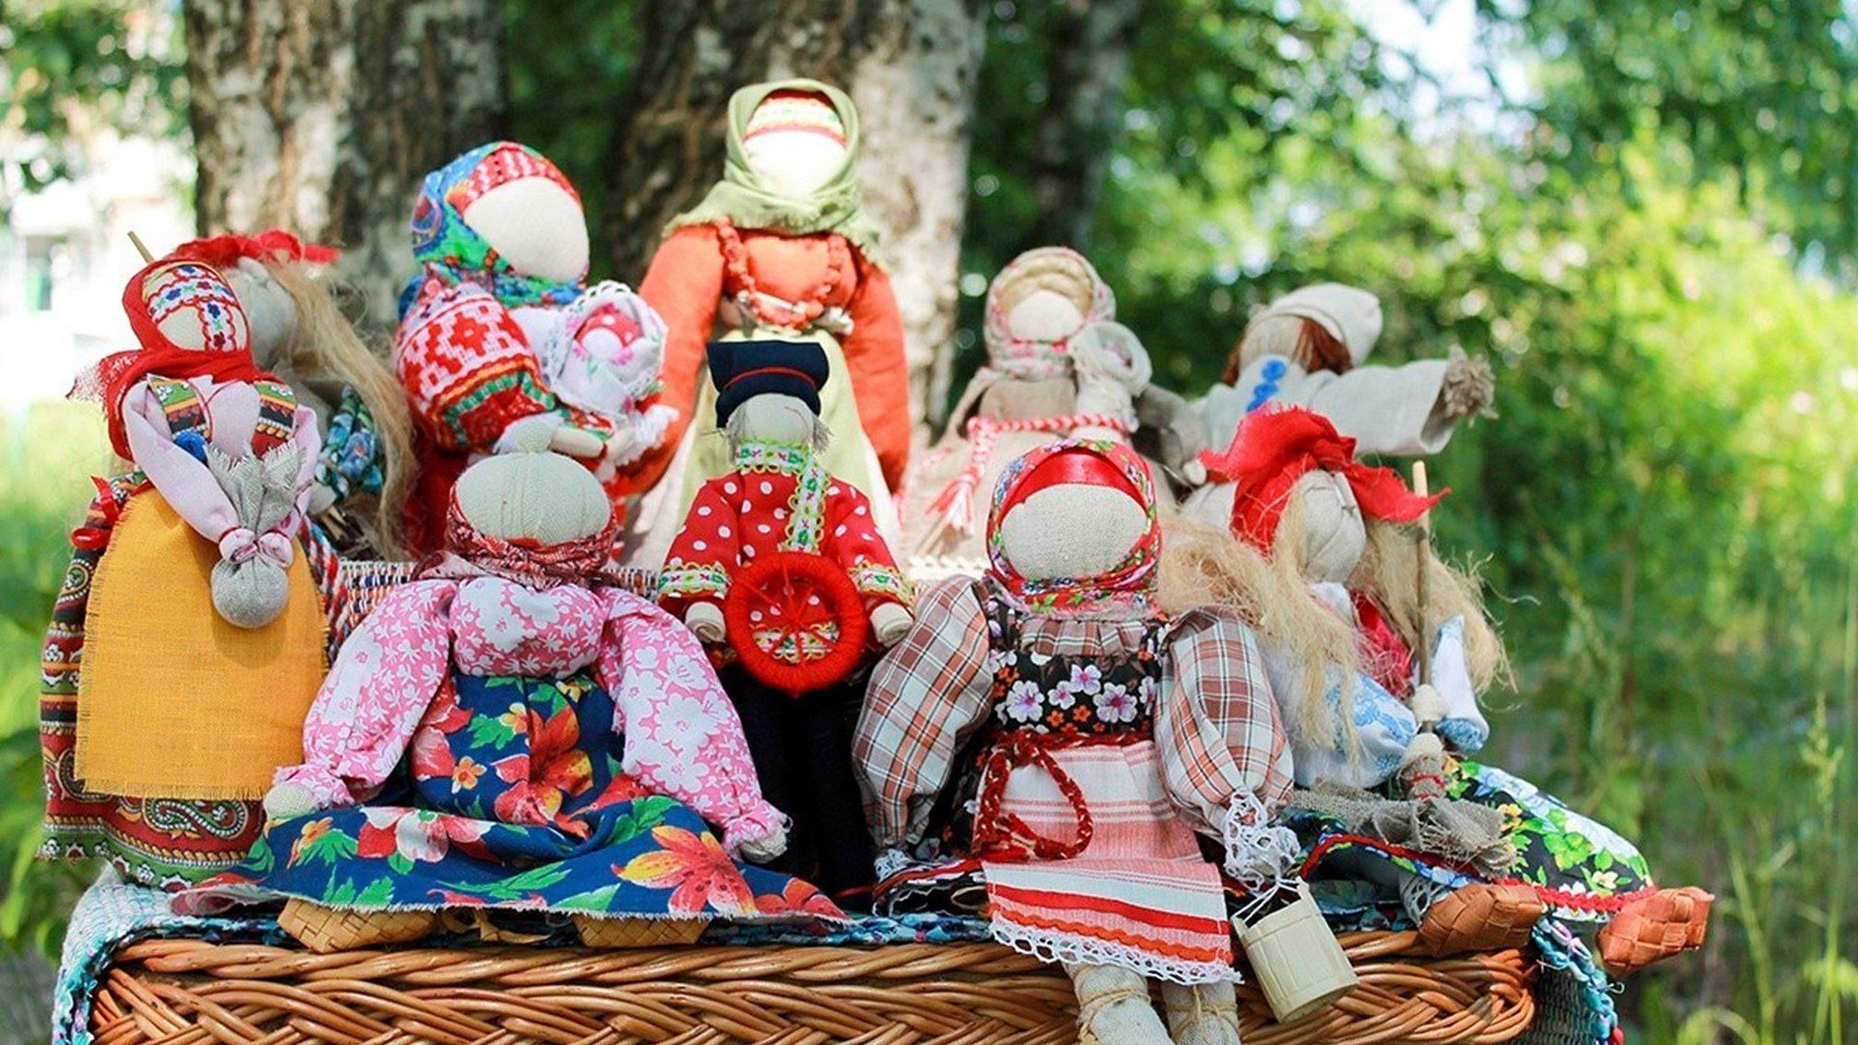
Мастер – класс «Изготовление куклы оберега «Спиридон Солнцеворот»»
МДОУ детский сад №50 «Ручеёк»
г.о.Серпухов
автор : Каримова Елена Николаевна
2022 год

Slide 2
Историческая справка
Мастерство создания кукол уходит корнями в глубокую древность.
Куклам, найденным в могилах египтян, около четырёх тысяч лет. Египтянки мастерили фигурки бога Осириса из глины и умели создавать человекоподобные фигуры из воска или дерева. Они имели подвижные суставы и прически из натуральных волос.
Историки называют одной из первых обладательниц коллекции авторских кукол Клеопатру. Во дворце куклы исполняли роль манекенов, по их облачениям царица заказывала себе торжественные наряды.
Во Франции XVII века первоначально изготовление оберегов было исключительно женской прерогативой. Мужчины в этот момент не должны были присутствовать даже где-то поблизости.
Считалось, что только хранительница очага способна сделать по-настоящему сильный оберег и вложить в него частицу живой энергии. По умелости в создании первой куклы определяли готовность девушки к замужеству.
Кукол одевали по последней моде, они считались стильным подарком и образцом новомодных тенденций.

Slide 3
История происхождения кукол-оберегов берет своё начало ещё со времен язычества, когда жизнь человека была неразрывно связана с природой и верой в помощь высших сил.

Slide 4
Первыми оберегами были так называемые «зольные» куклы. Из остывшего очага бралась зола, которая смешивалась с водой. Из этой смеси делался шарик, к которому приделывалась юбка. Эта кукла была оберегом дома и семейного очага. Передавалась она по наследству по женской линии во время свадьбы.

Slide 5
Считалось, что только хранительница очага способна сделать по-настоящему сильный оберег и вложить в него частицу живой энергии. По умелости в создании первой куклы определяли готовность девушки к замужеству.
Кукол одевали по последней моде, они считались стильным подарком и образцом новомодных тенденций.

Slide 6
Все работы должны проводиться в спокойной обстановке и исключительно в хорошем расположении духа. Делать оберег должна только женщина.
Кукла Спиридон Солнцеворот помогала изменить судьбу. Этот оберег распутывал сложные жизненные ситуации, помогая найти из них выход, привлекал удачу и очищал сознание человека солнечной энергией.

Slide 7
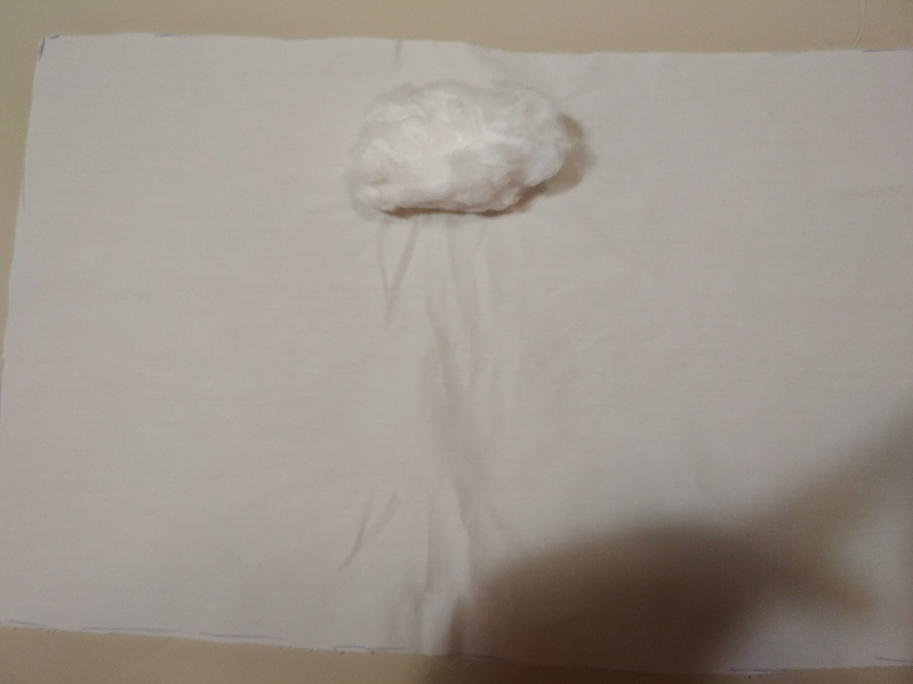
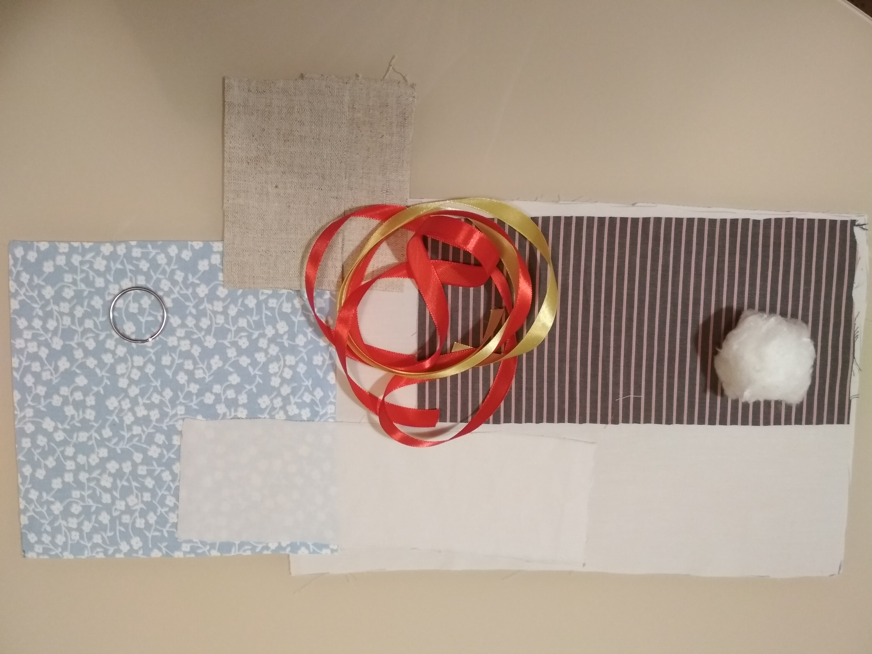
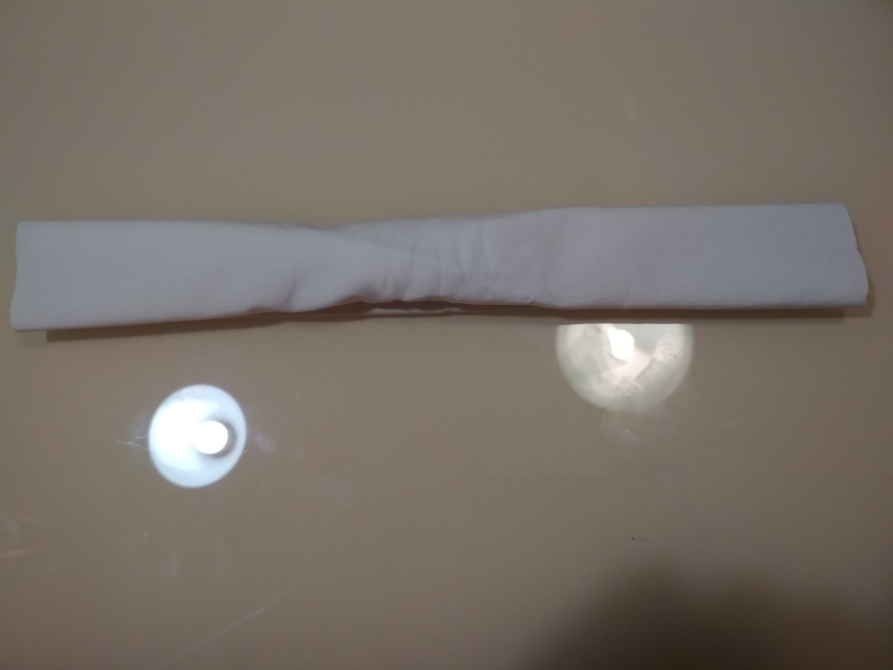
Практическая часть . Изготавление куклы Спиридон Солнцеворот. Ход работы:
рис1.Нам понадобятся : лоскуты белого цвета 15см *33см для тела и 7см * 25см для рук,лоскут для брюк 10см * 25см, лоскут для рубахи 20см * 20см, два лоскута грубого льна 7см * 10см для обуви и один лоскут 7см * 10см для шапки,ленты для украшения, красная шерстяная нить, белая х\б нить, вата, кольцо для солнца, пряжа для волос.
рис2. Берём лоскут белого цвета 15см * 33см, кладем по центру ватный шарик. Заворачиваем вату в ткань вот таким образом.

Slide 8
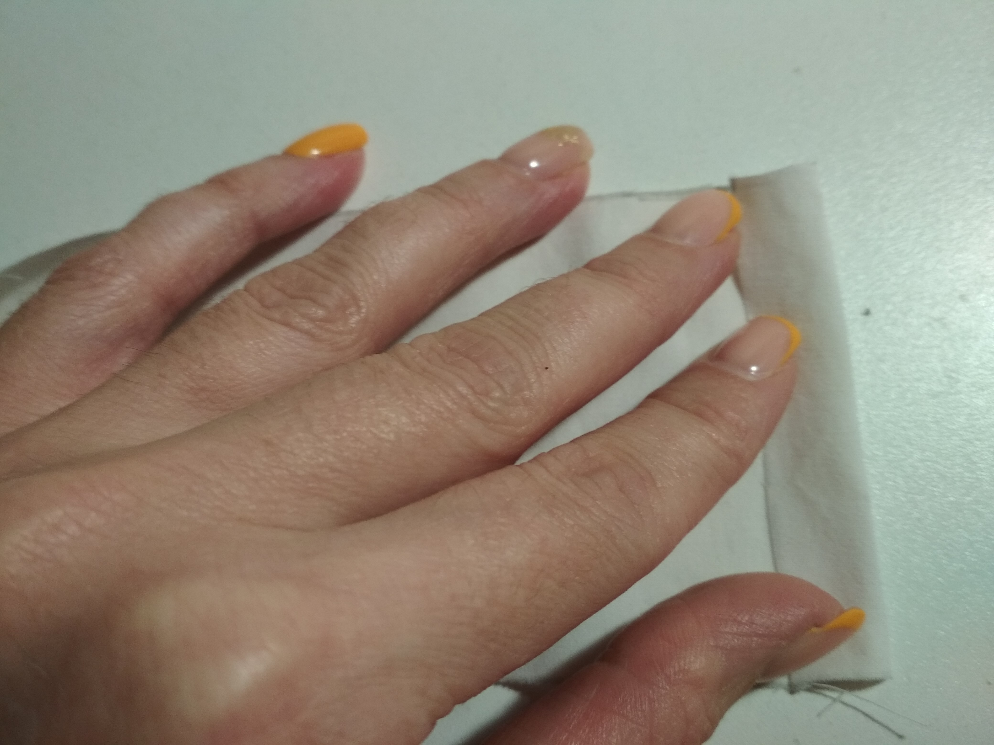
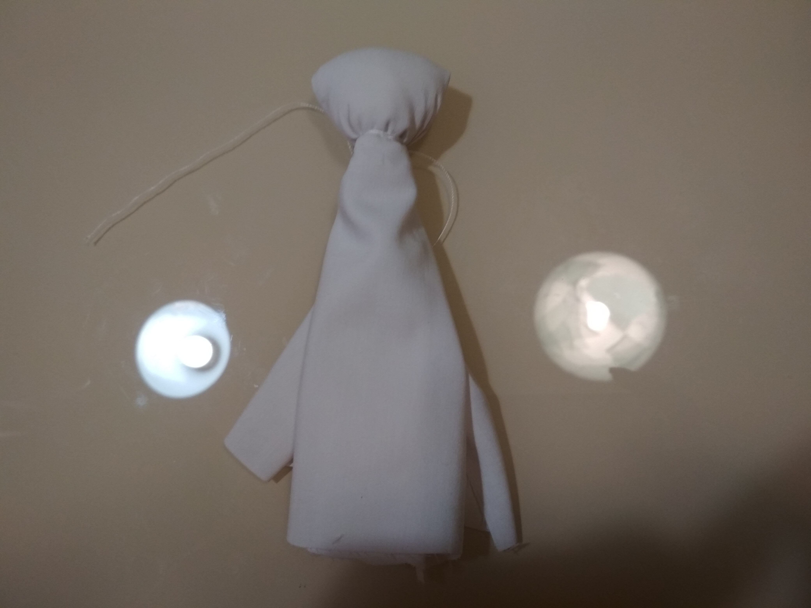
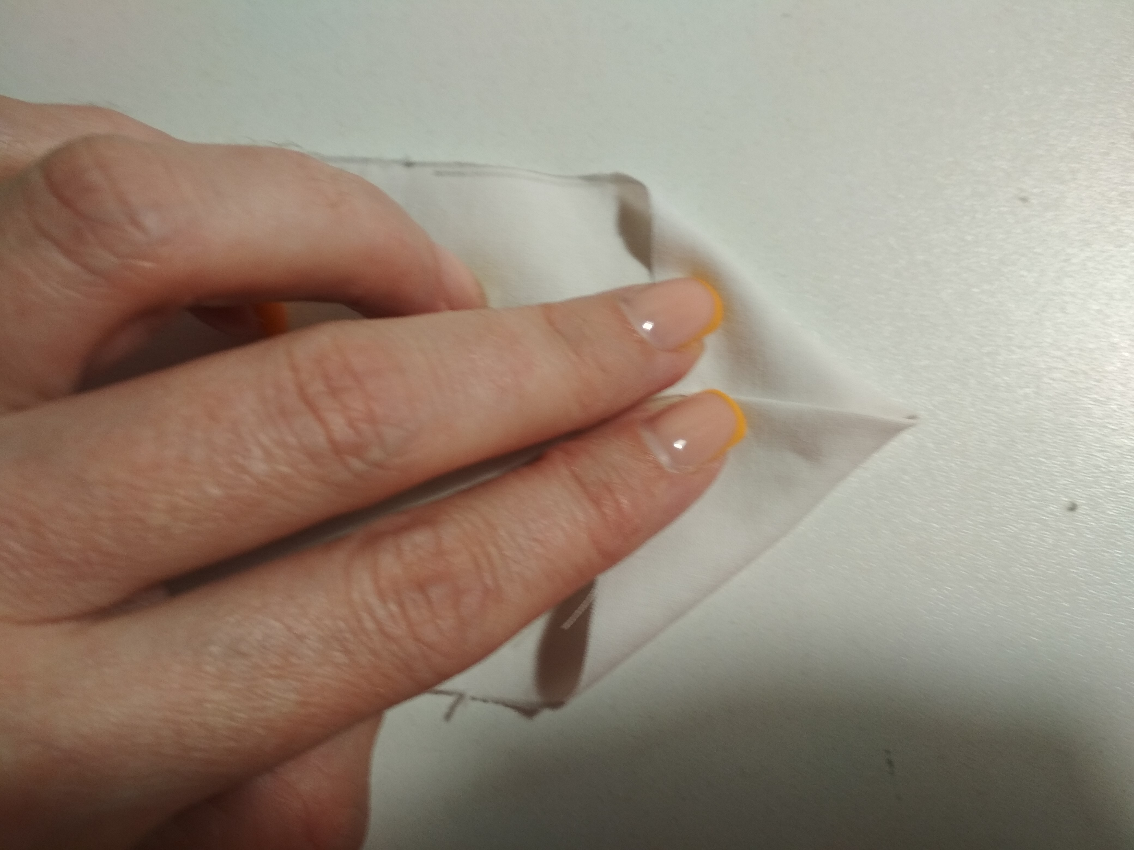
рис3.Складываем свёрток пополам и фиксируем ватный шарик, наматывая белую нить вокруг будущей шеи Спиридона Солнцеворота.
рис4.Затем подогнуть и завернуть края лоскута для рук, формируя тем самым кисти рук куклы.

Slide 9
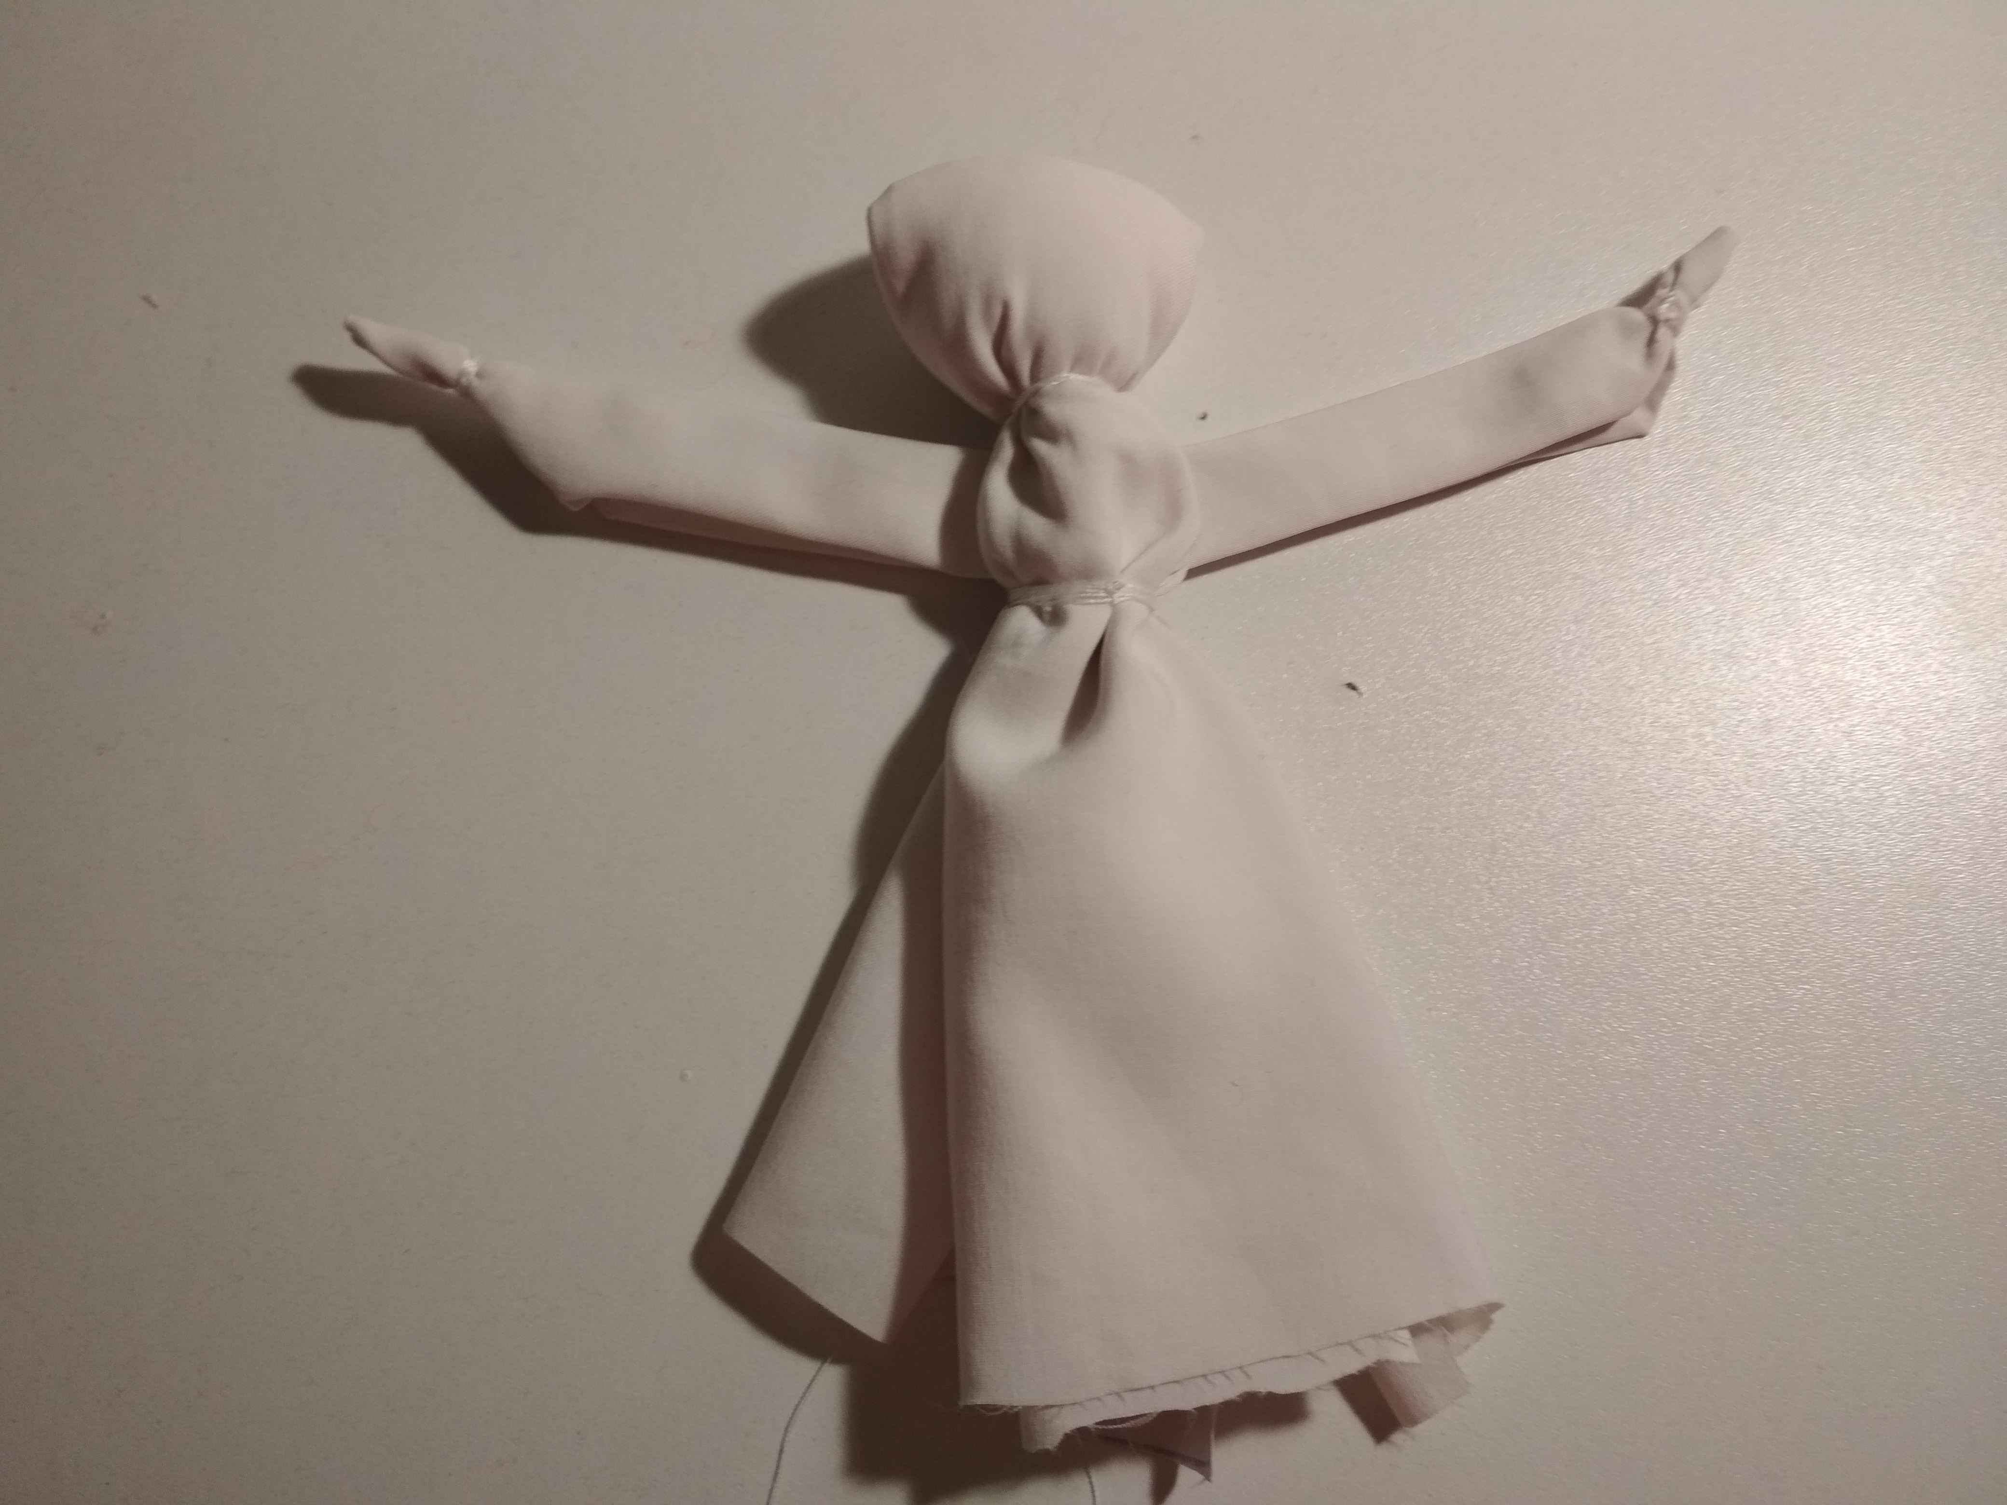
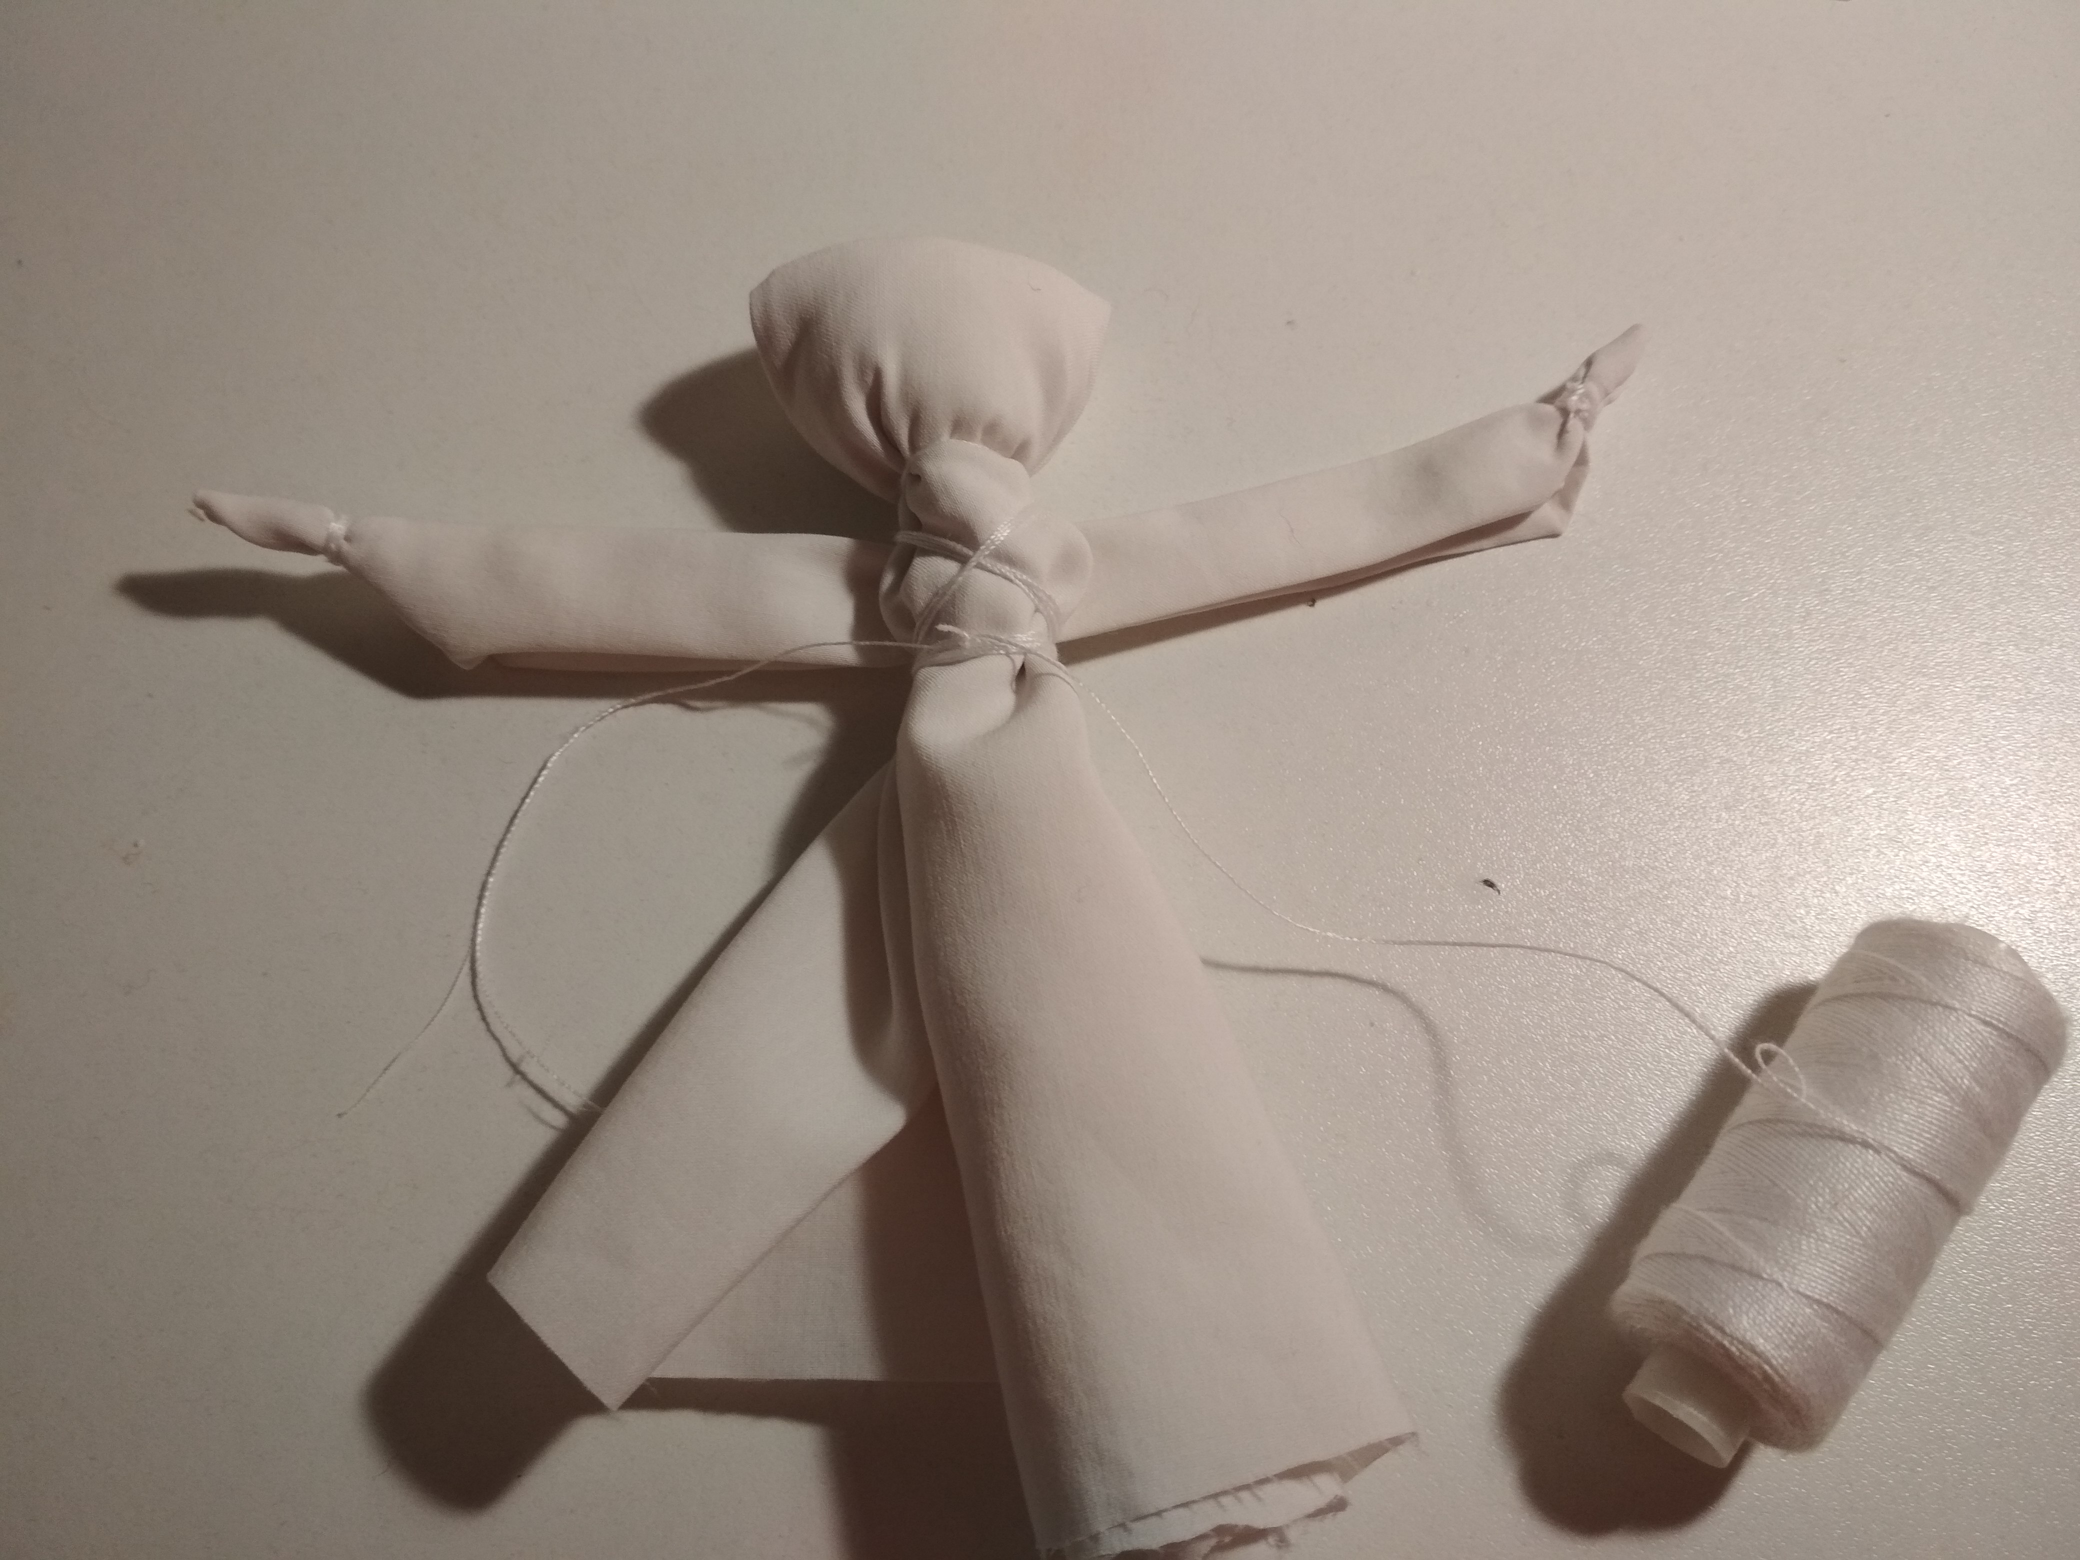
рис5. Вкладываем руки между двумя половинками заготовки тела.Фиксируем белой нитью, обозначая талию куклы.
рис6. Затем, не отрывая нить, несколько раз обматываем неё вокруг туловища крест на крест (по диагонали) через плечи к поясу.

Slide 10
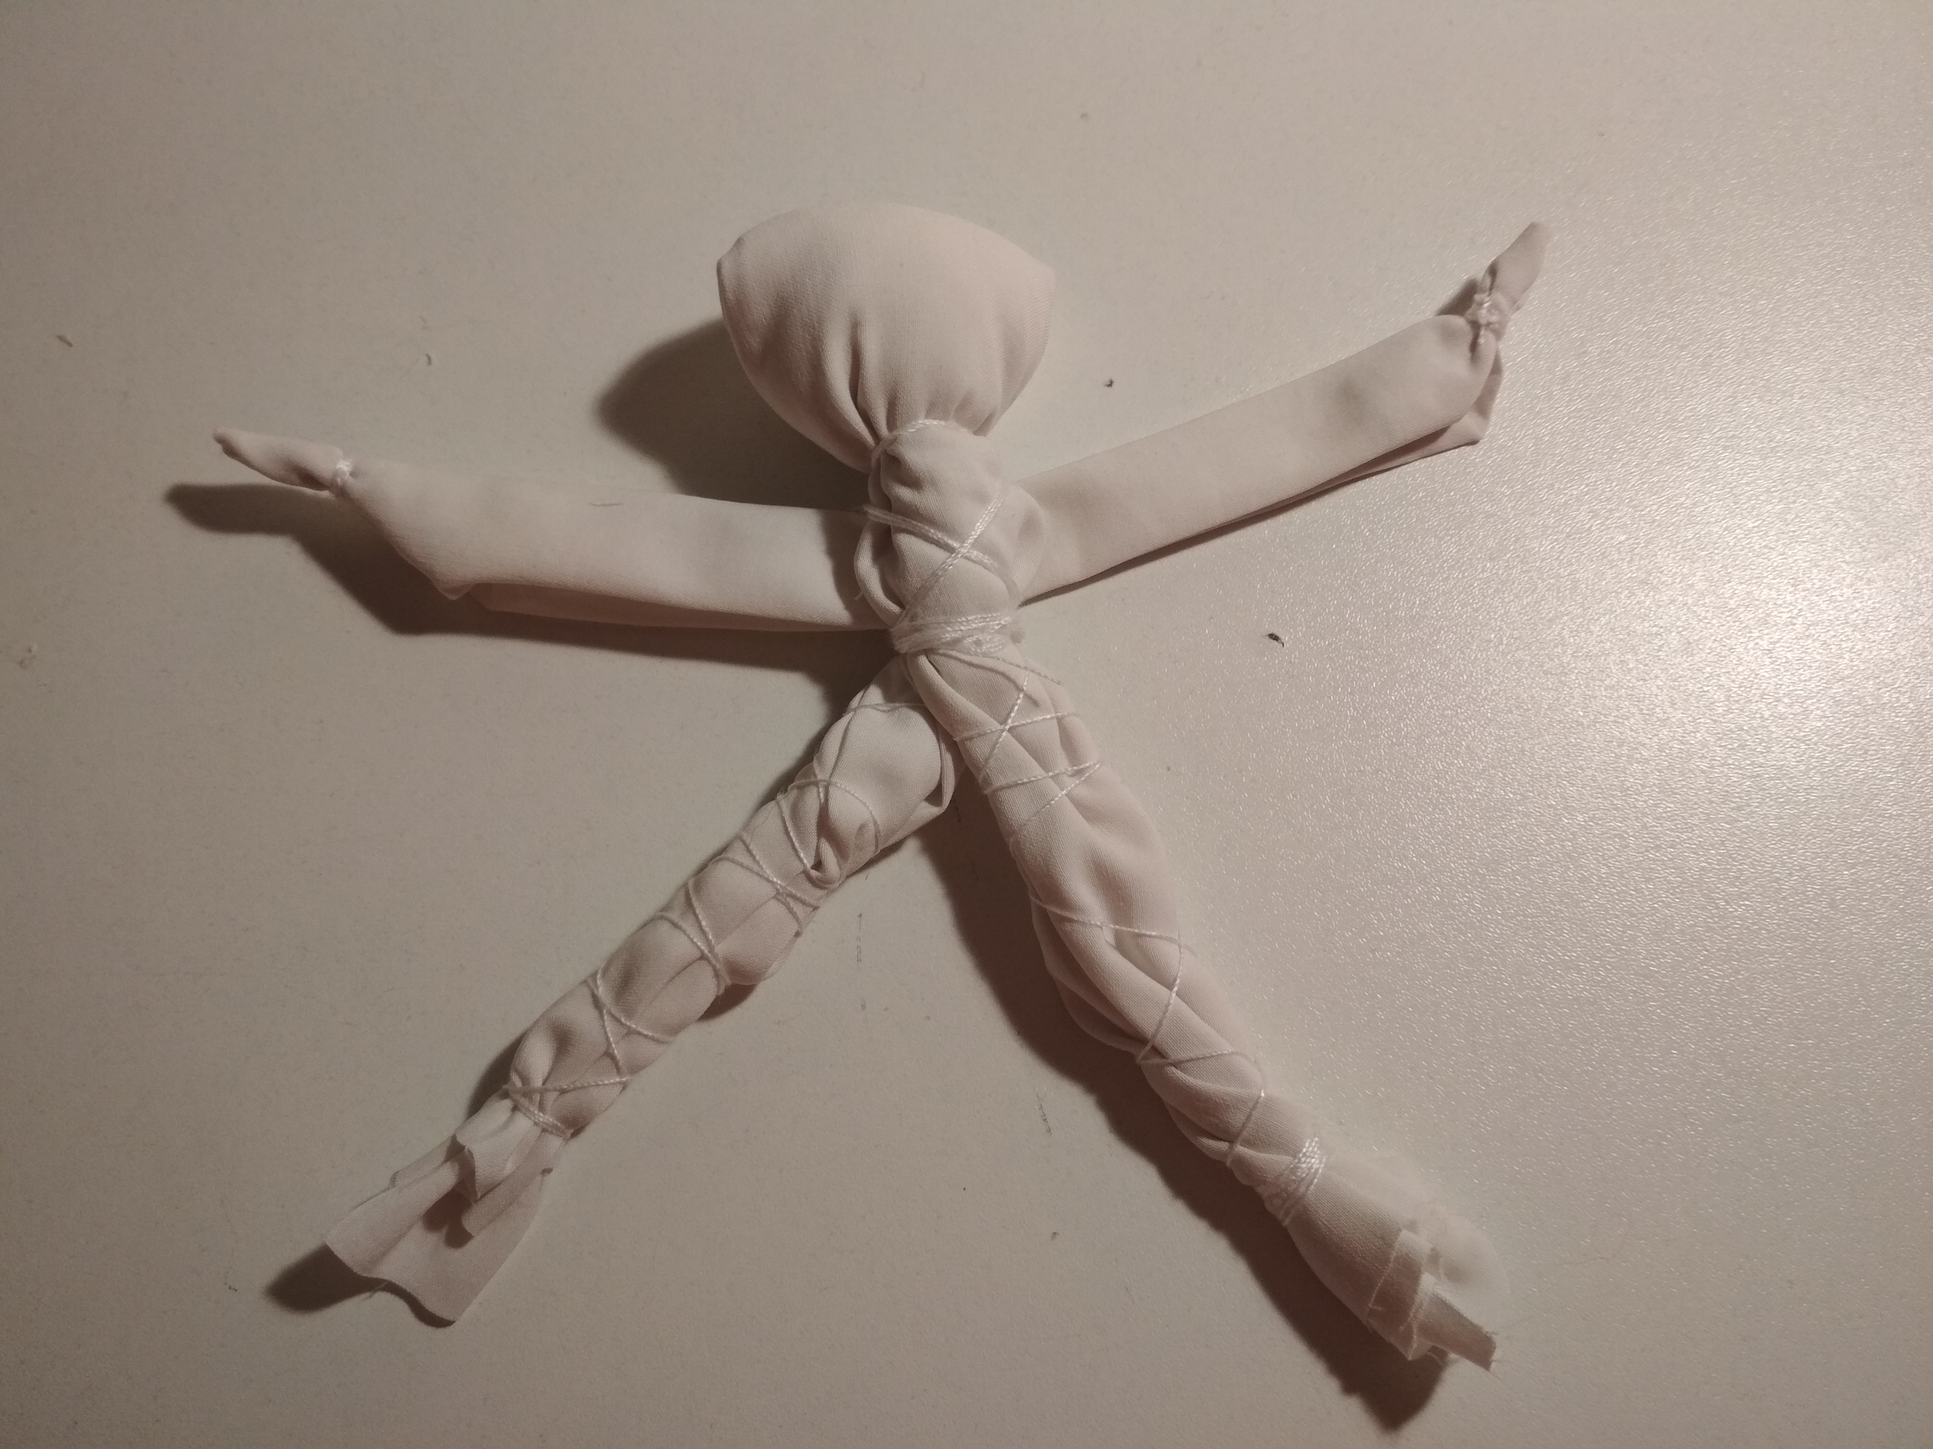
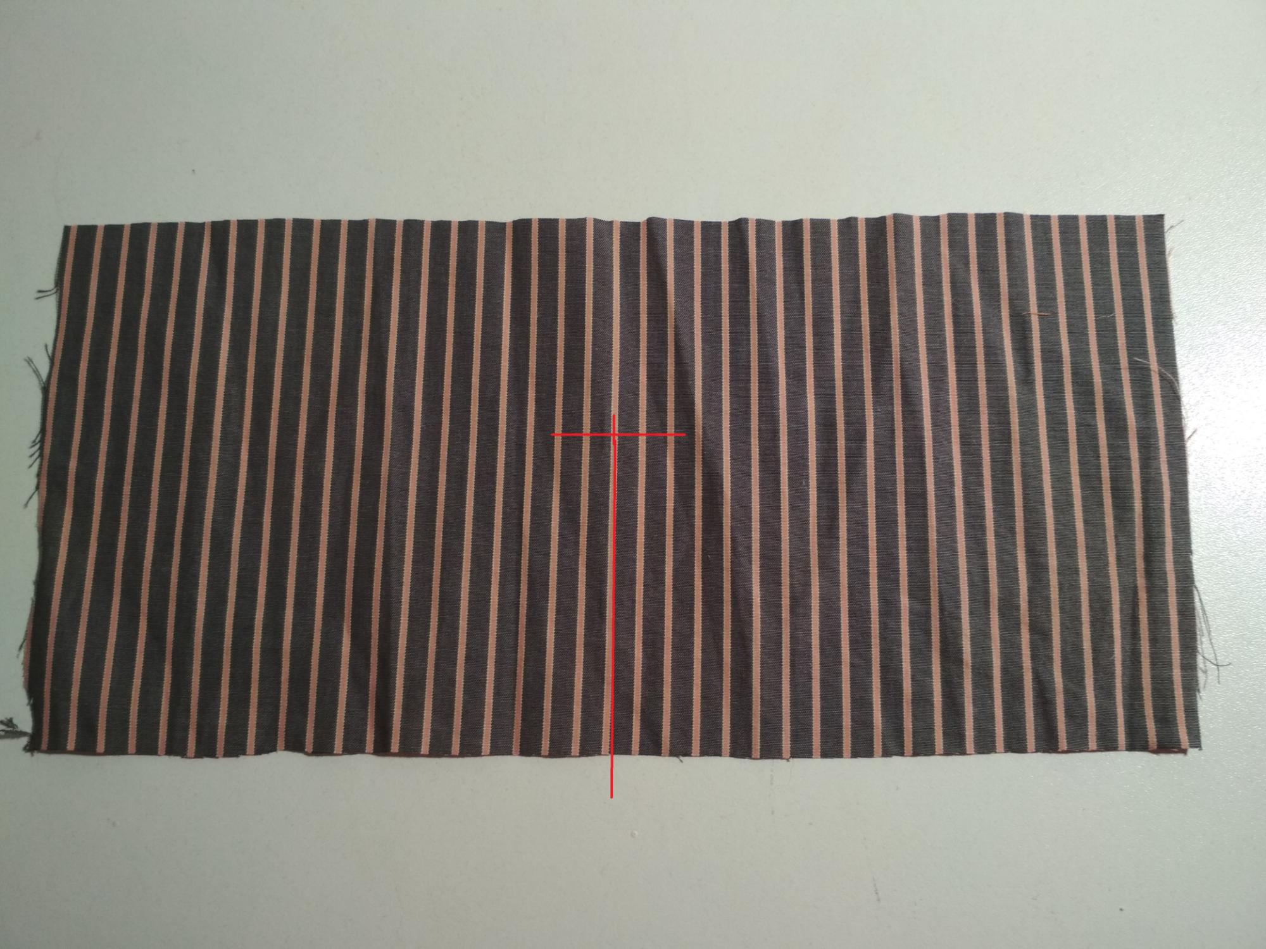
рис7. Не разрывая нить, обматываем одну ногу оберега (вниз и обратно вверх). Затем вторую ногу, после чего фиксируем и обрываем нить.
рис8. Переходим к украшению куклы- одеваем её. Берём лоскут для брюк и разрезаем его по середине, вертикально на две трети высоты лоскута.Затем, по горизонтали, делаем небольшой надрез.

Slide 11
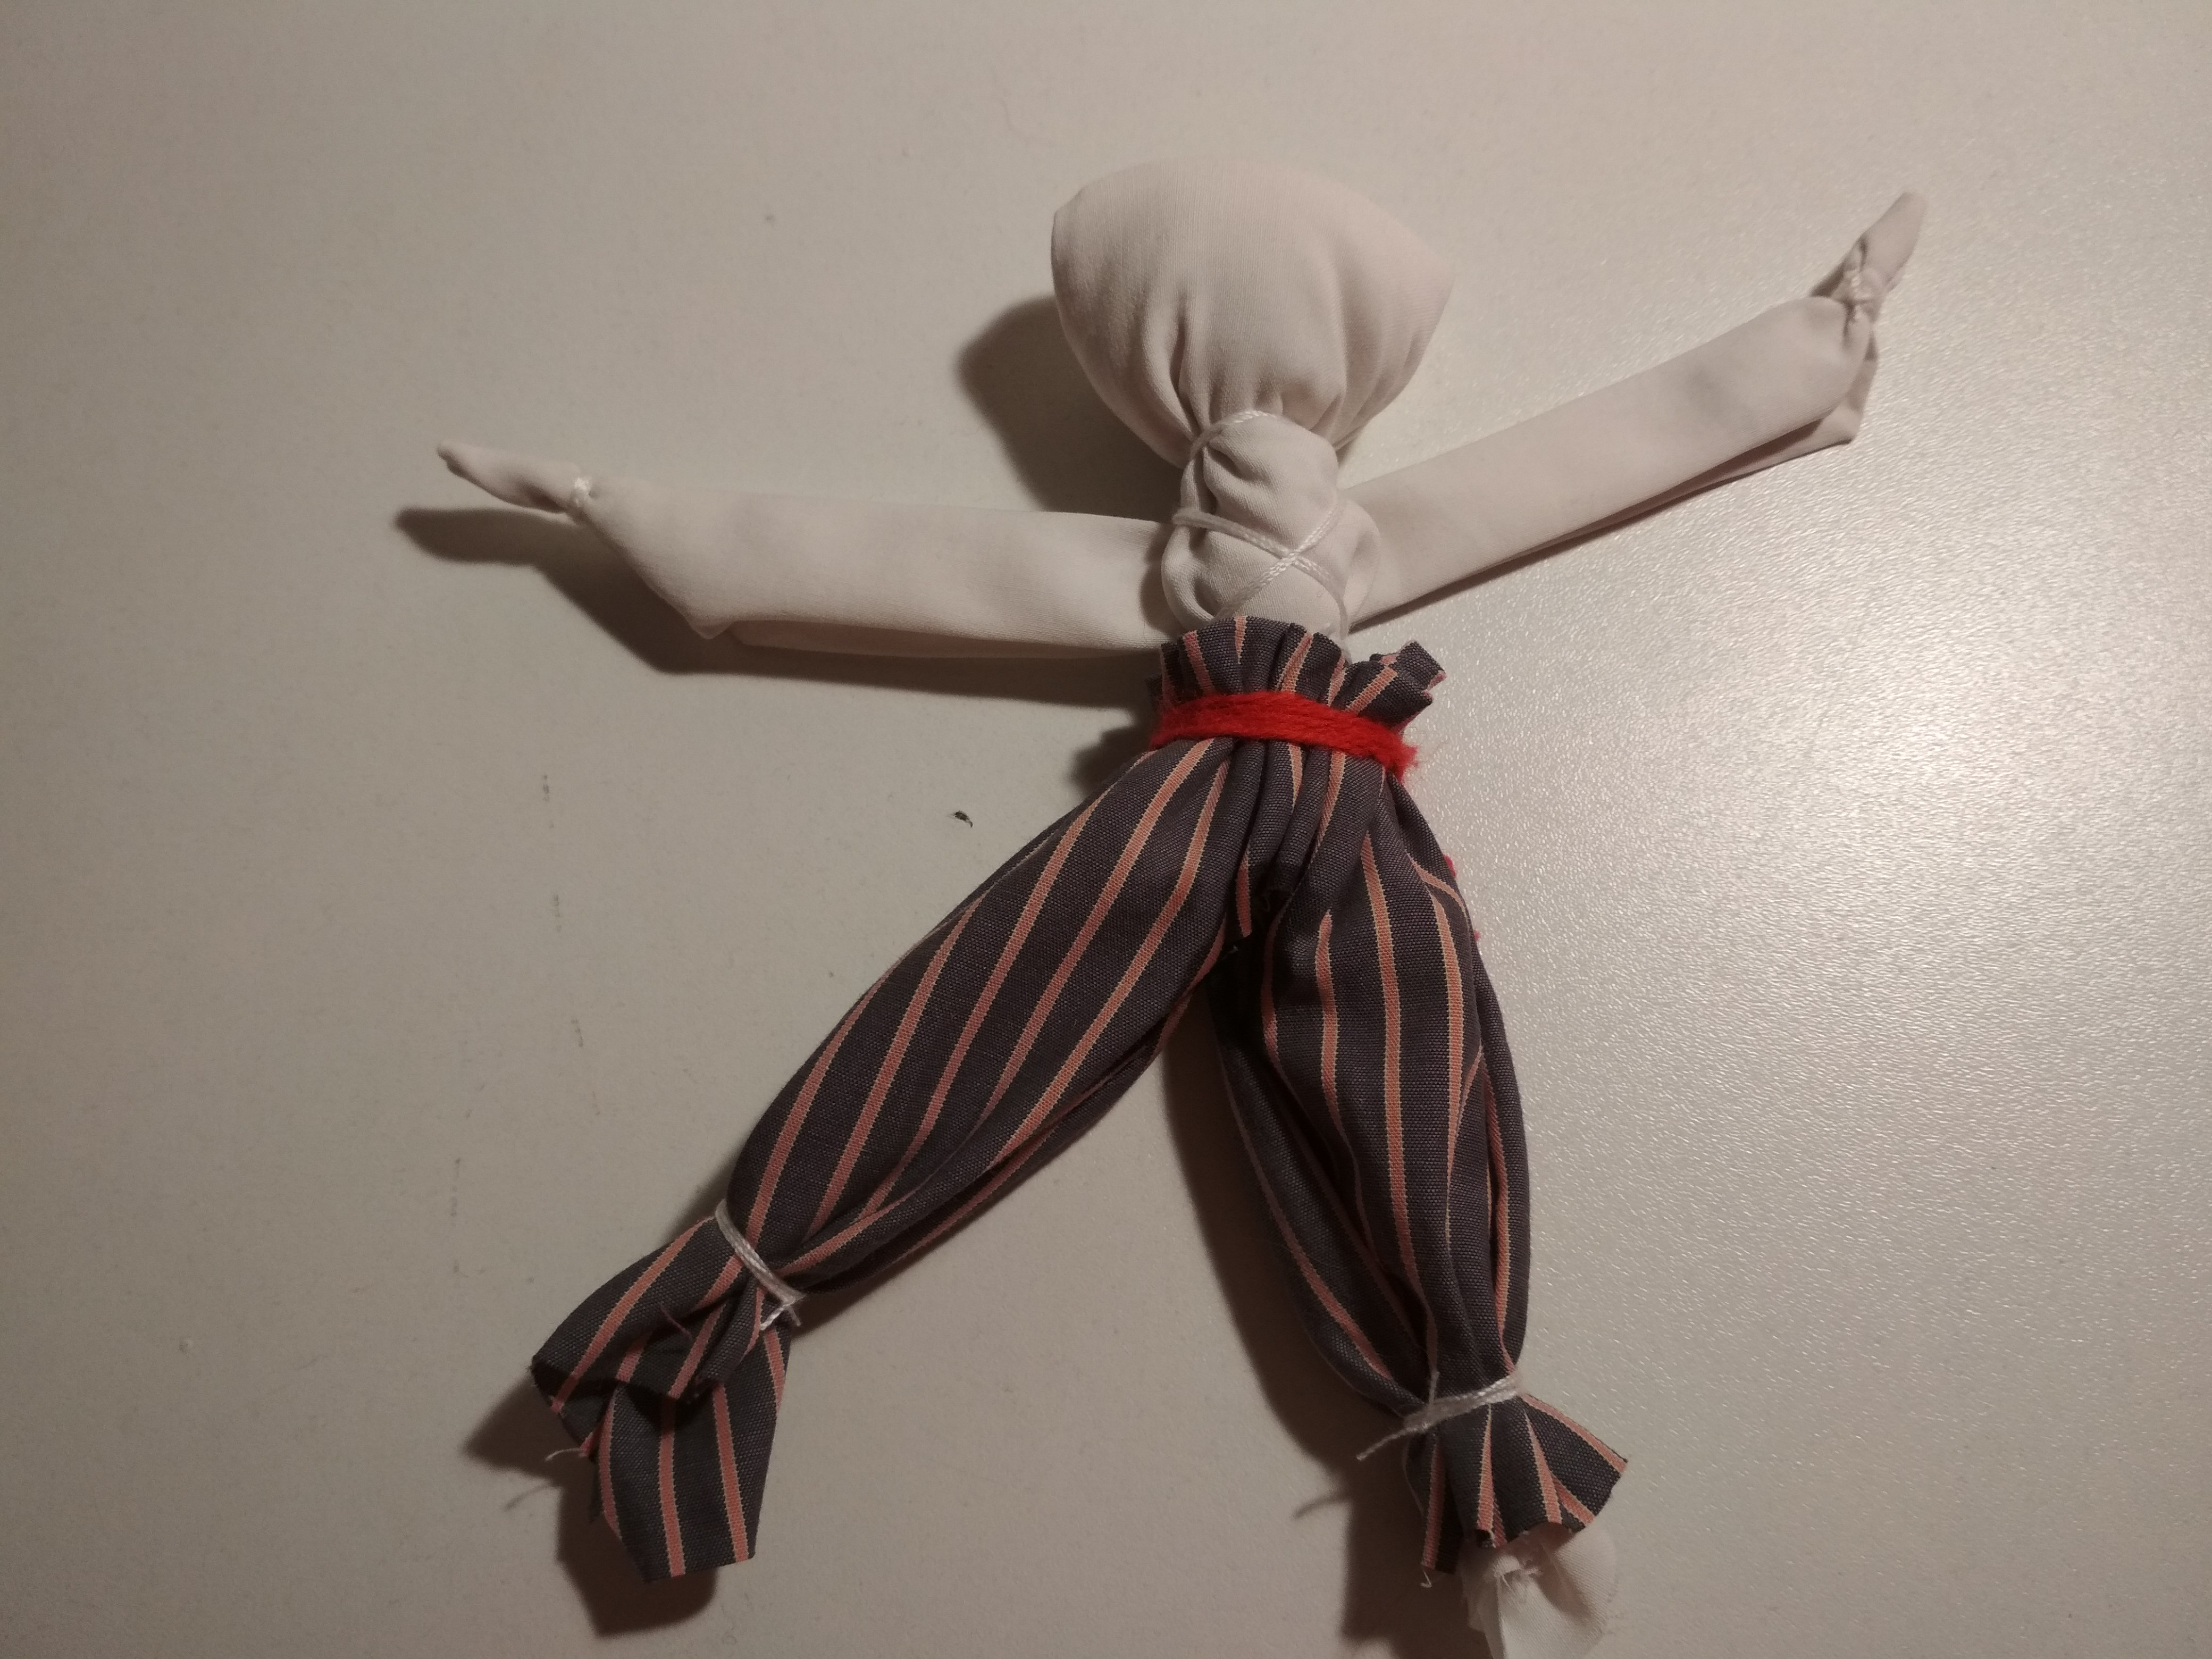
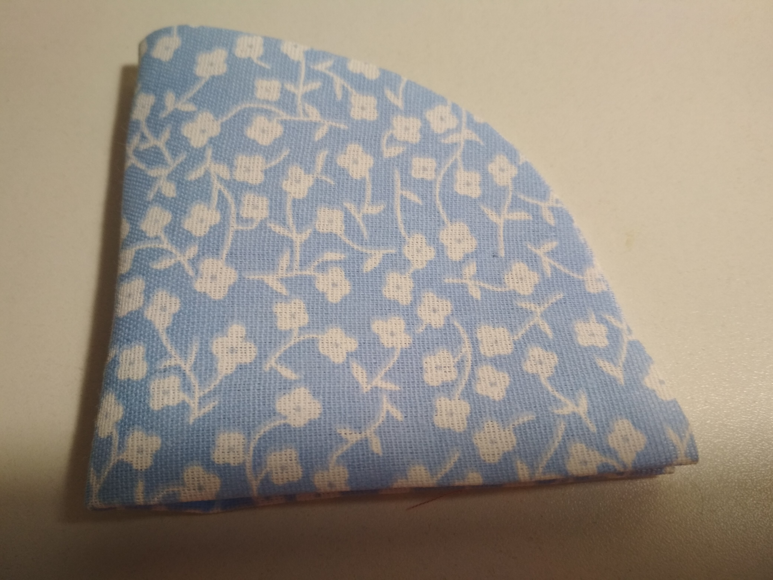
рис9.Фиксируем штанишки на кукле . На поясе и на ногах, несколько раз обмотав нитями.
рис10.Складываем лоскут ткани для рубахи вчетверо и обрезаем, чтобы получился круг.

Slide 12
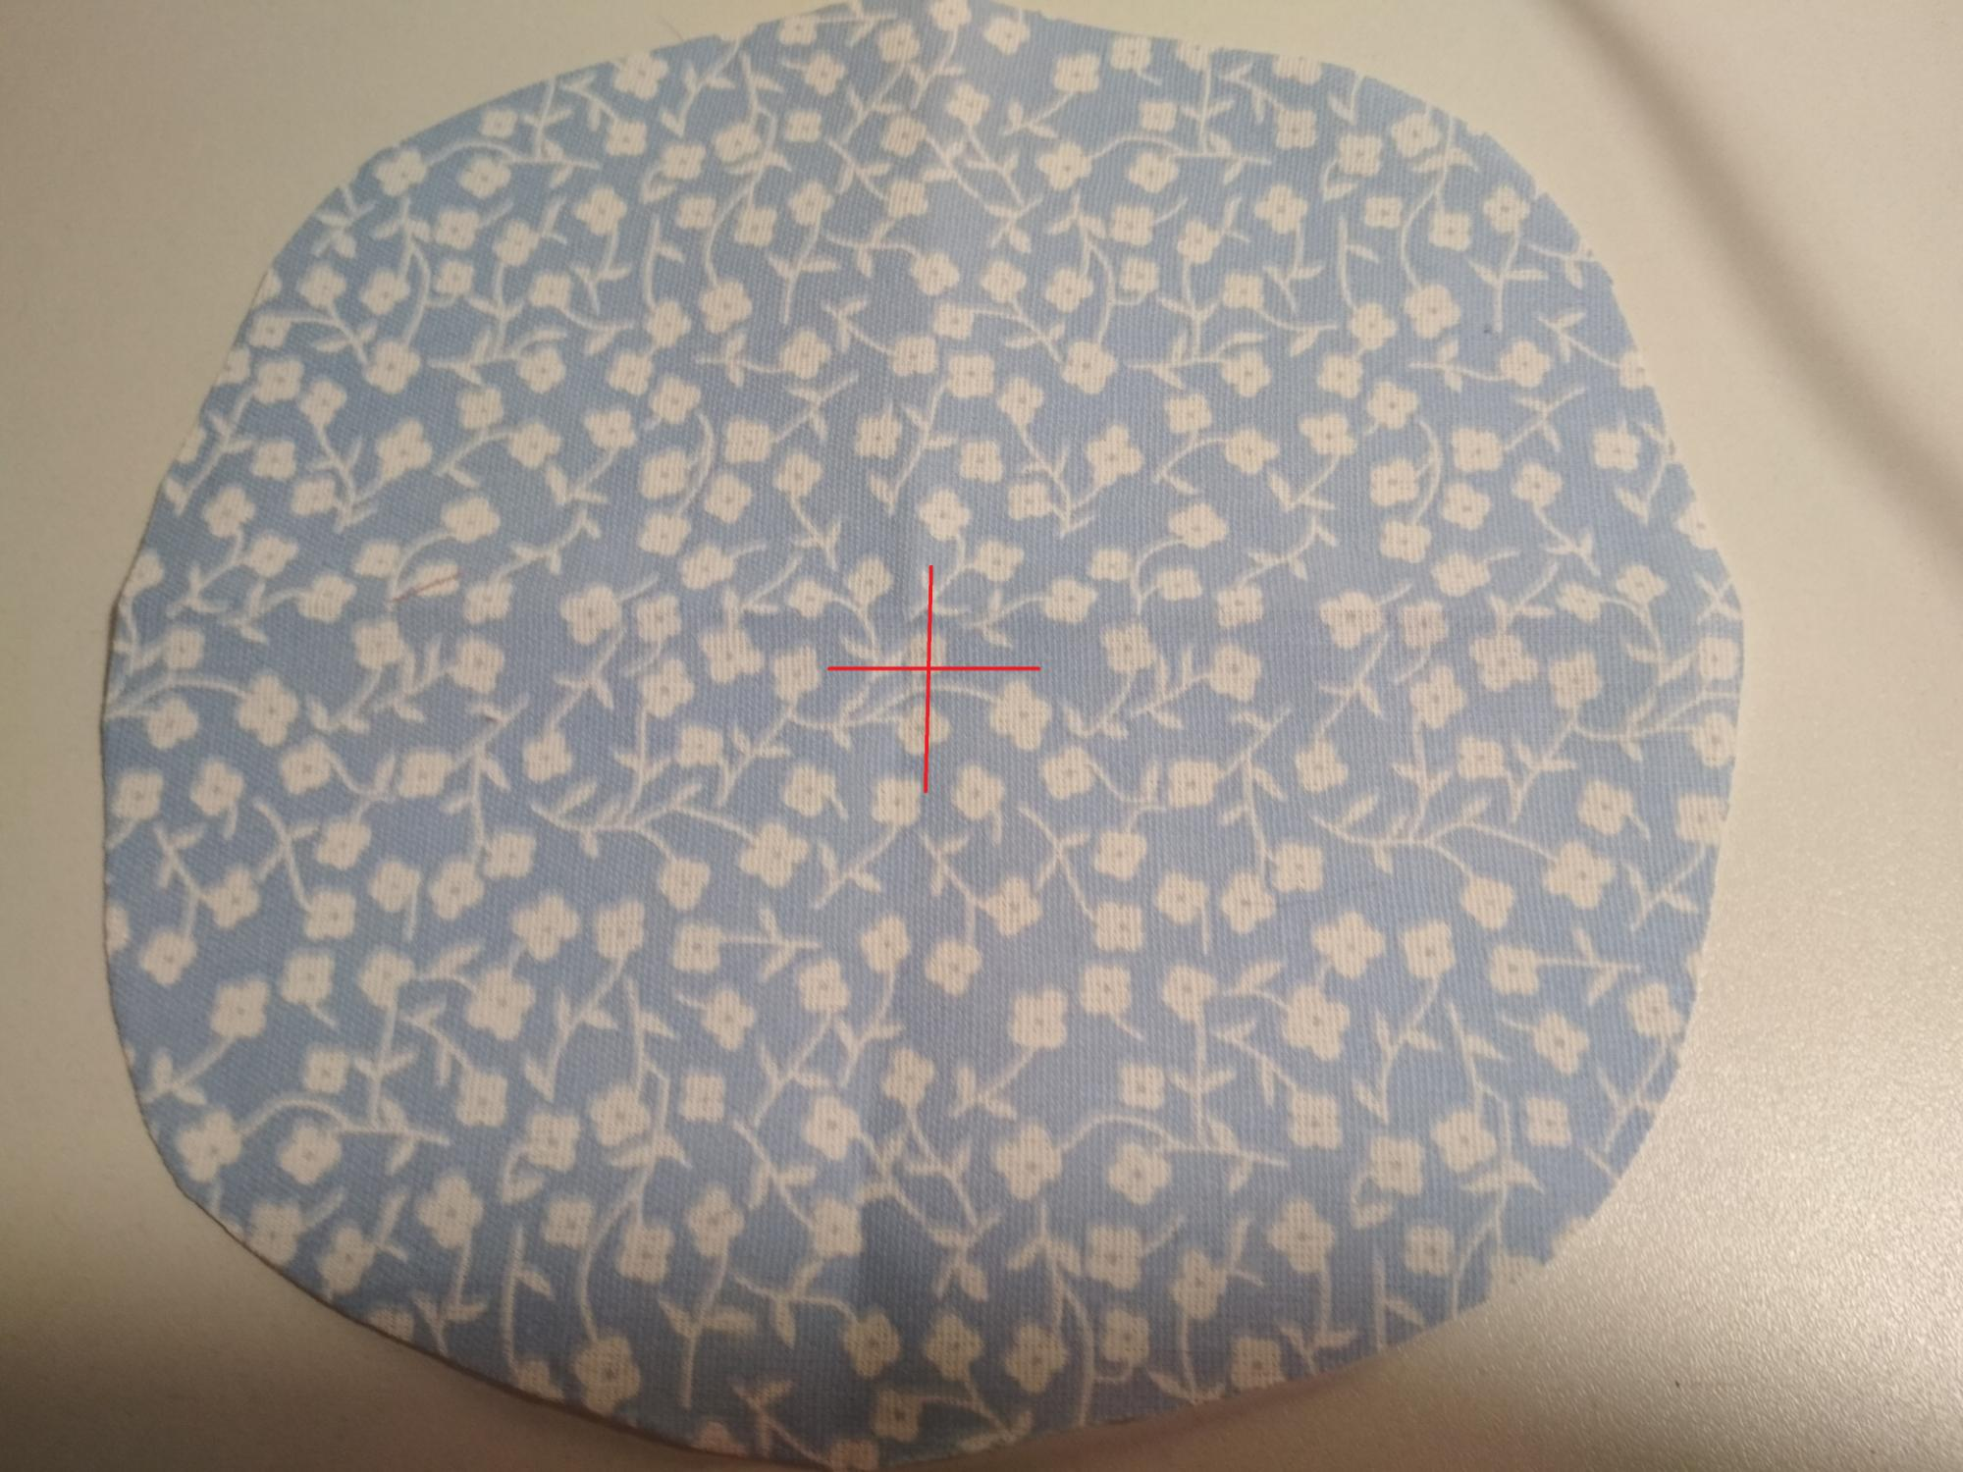
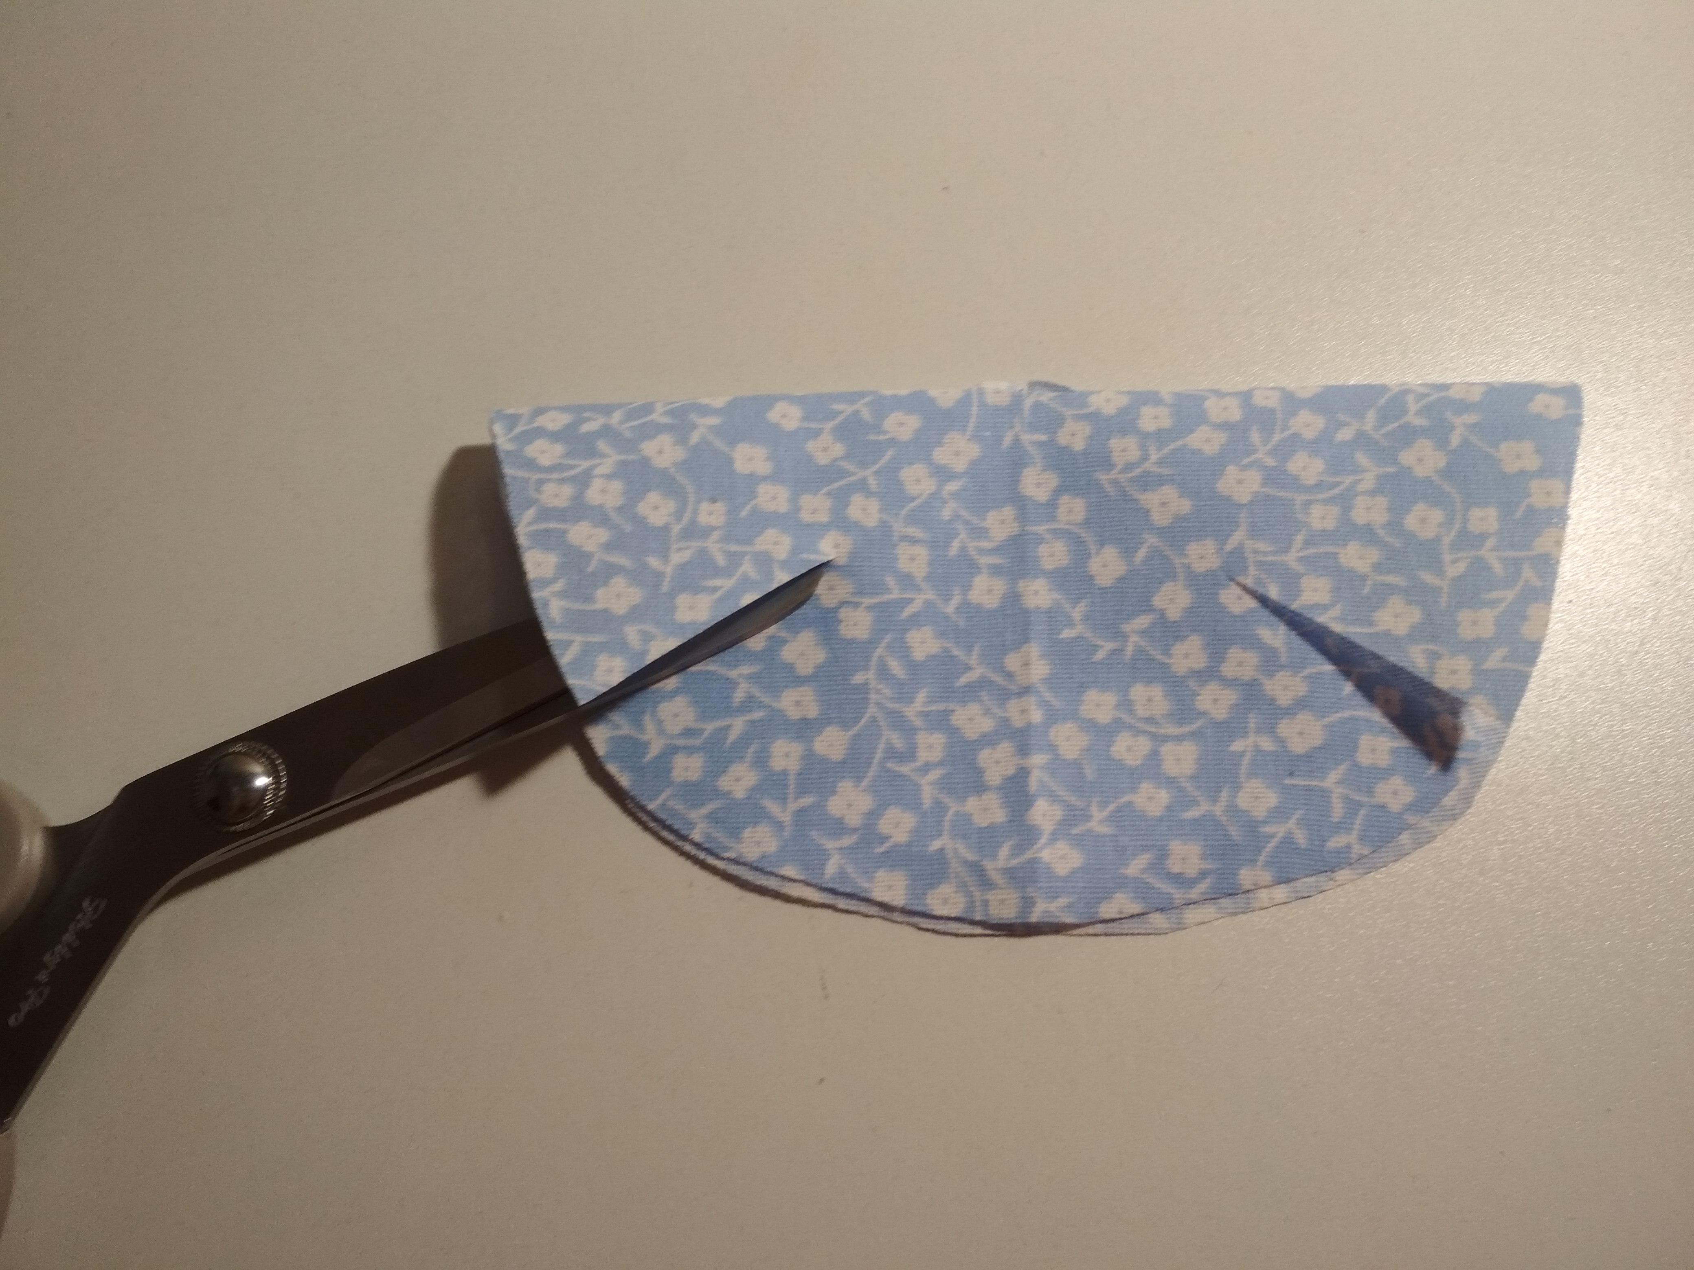
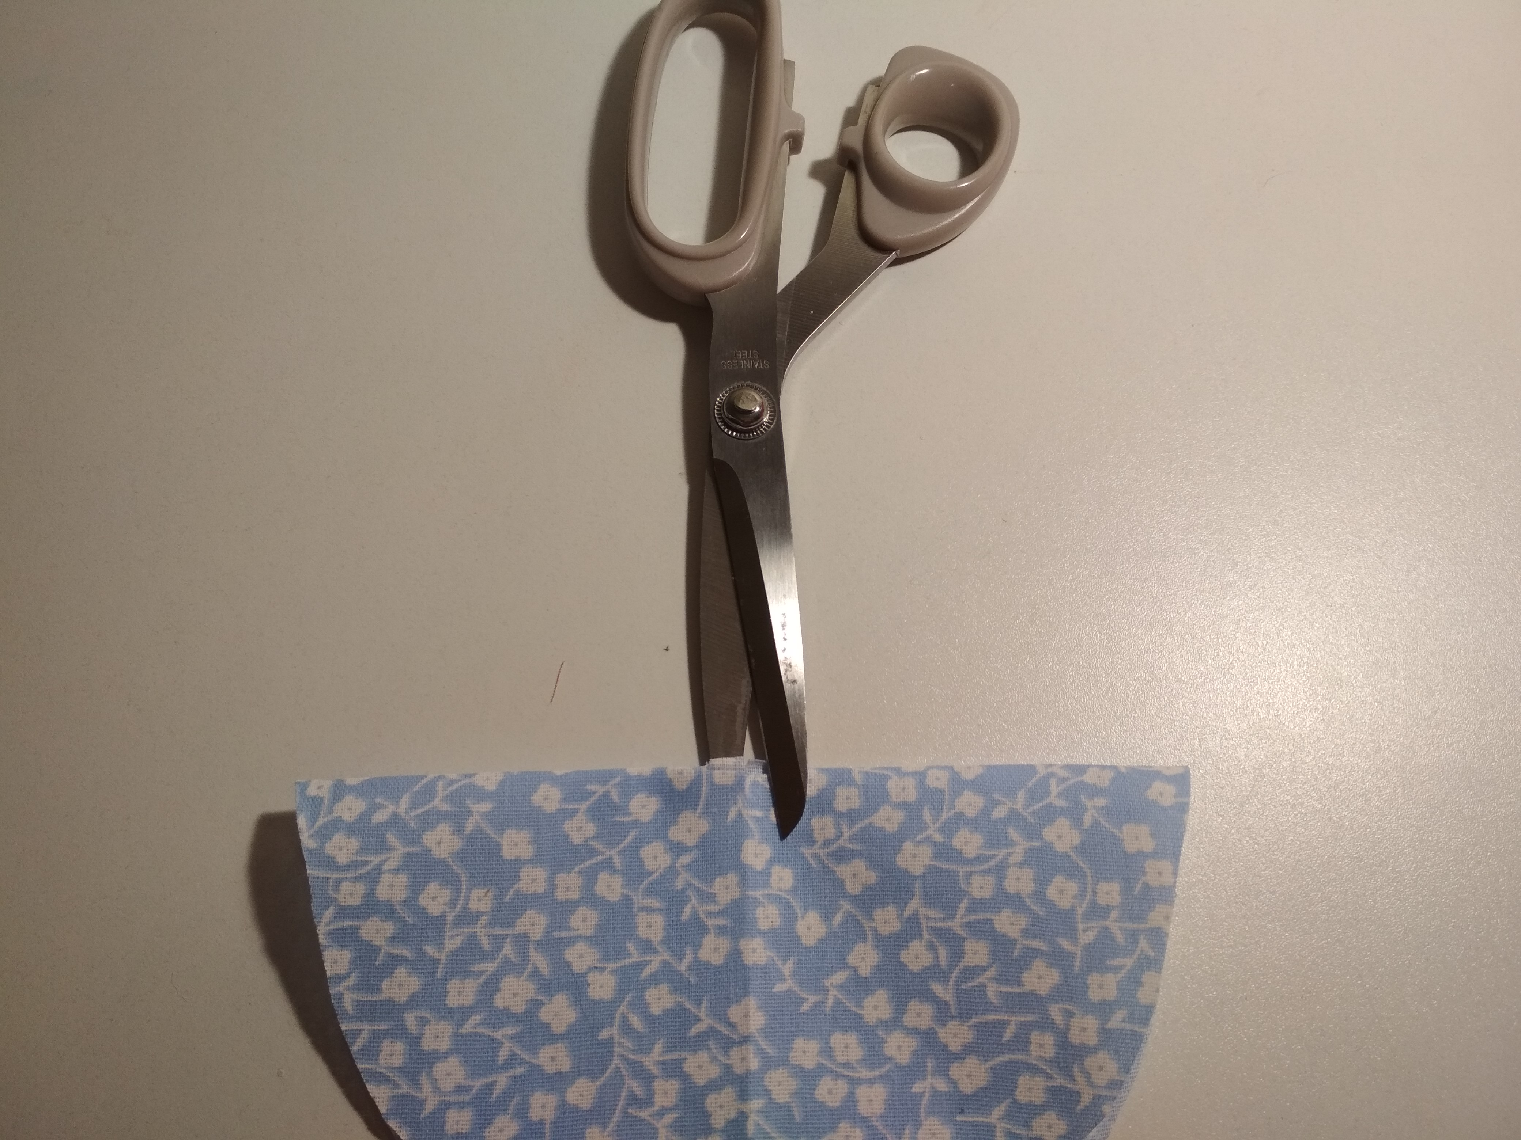
рис11.Надрезаем по середине (отверстие для головы).
рис12.Делаем два надреза для рукавов.

Slide 13
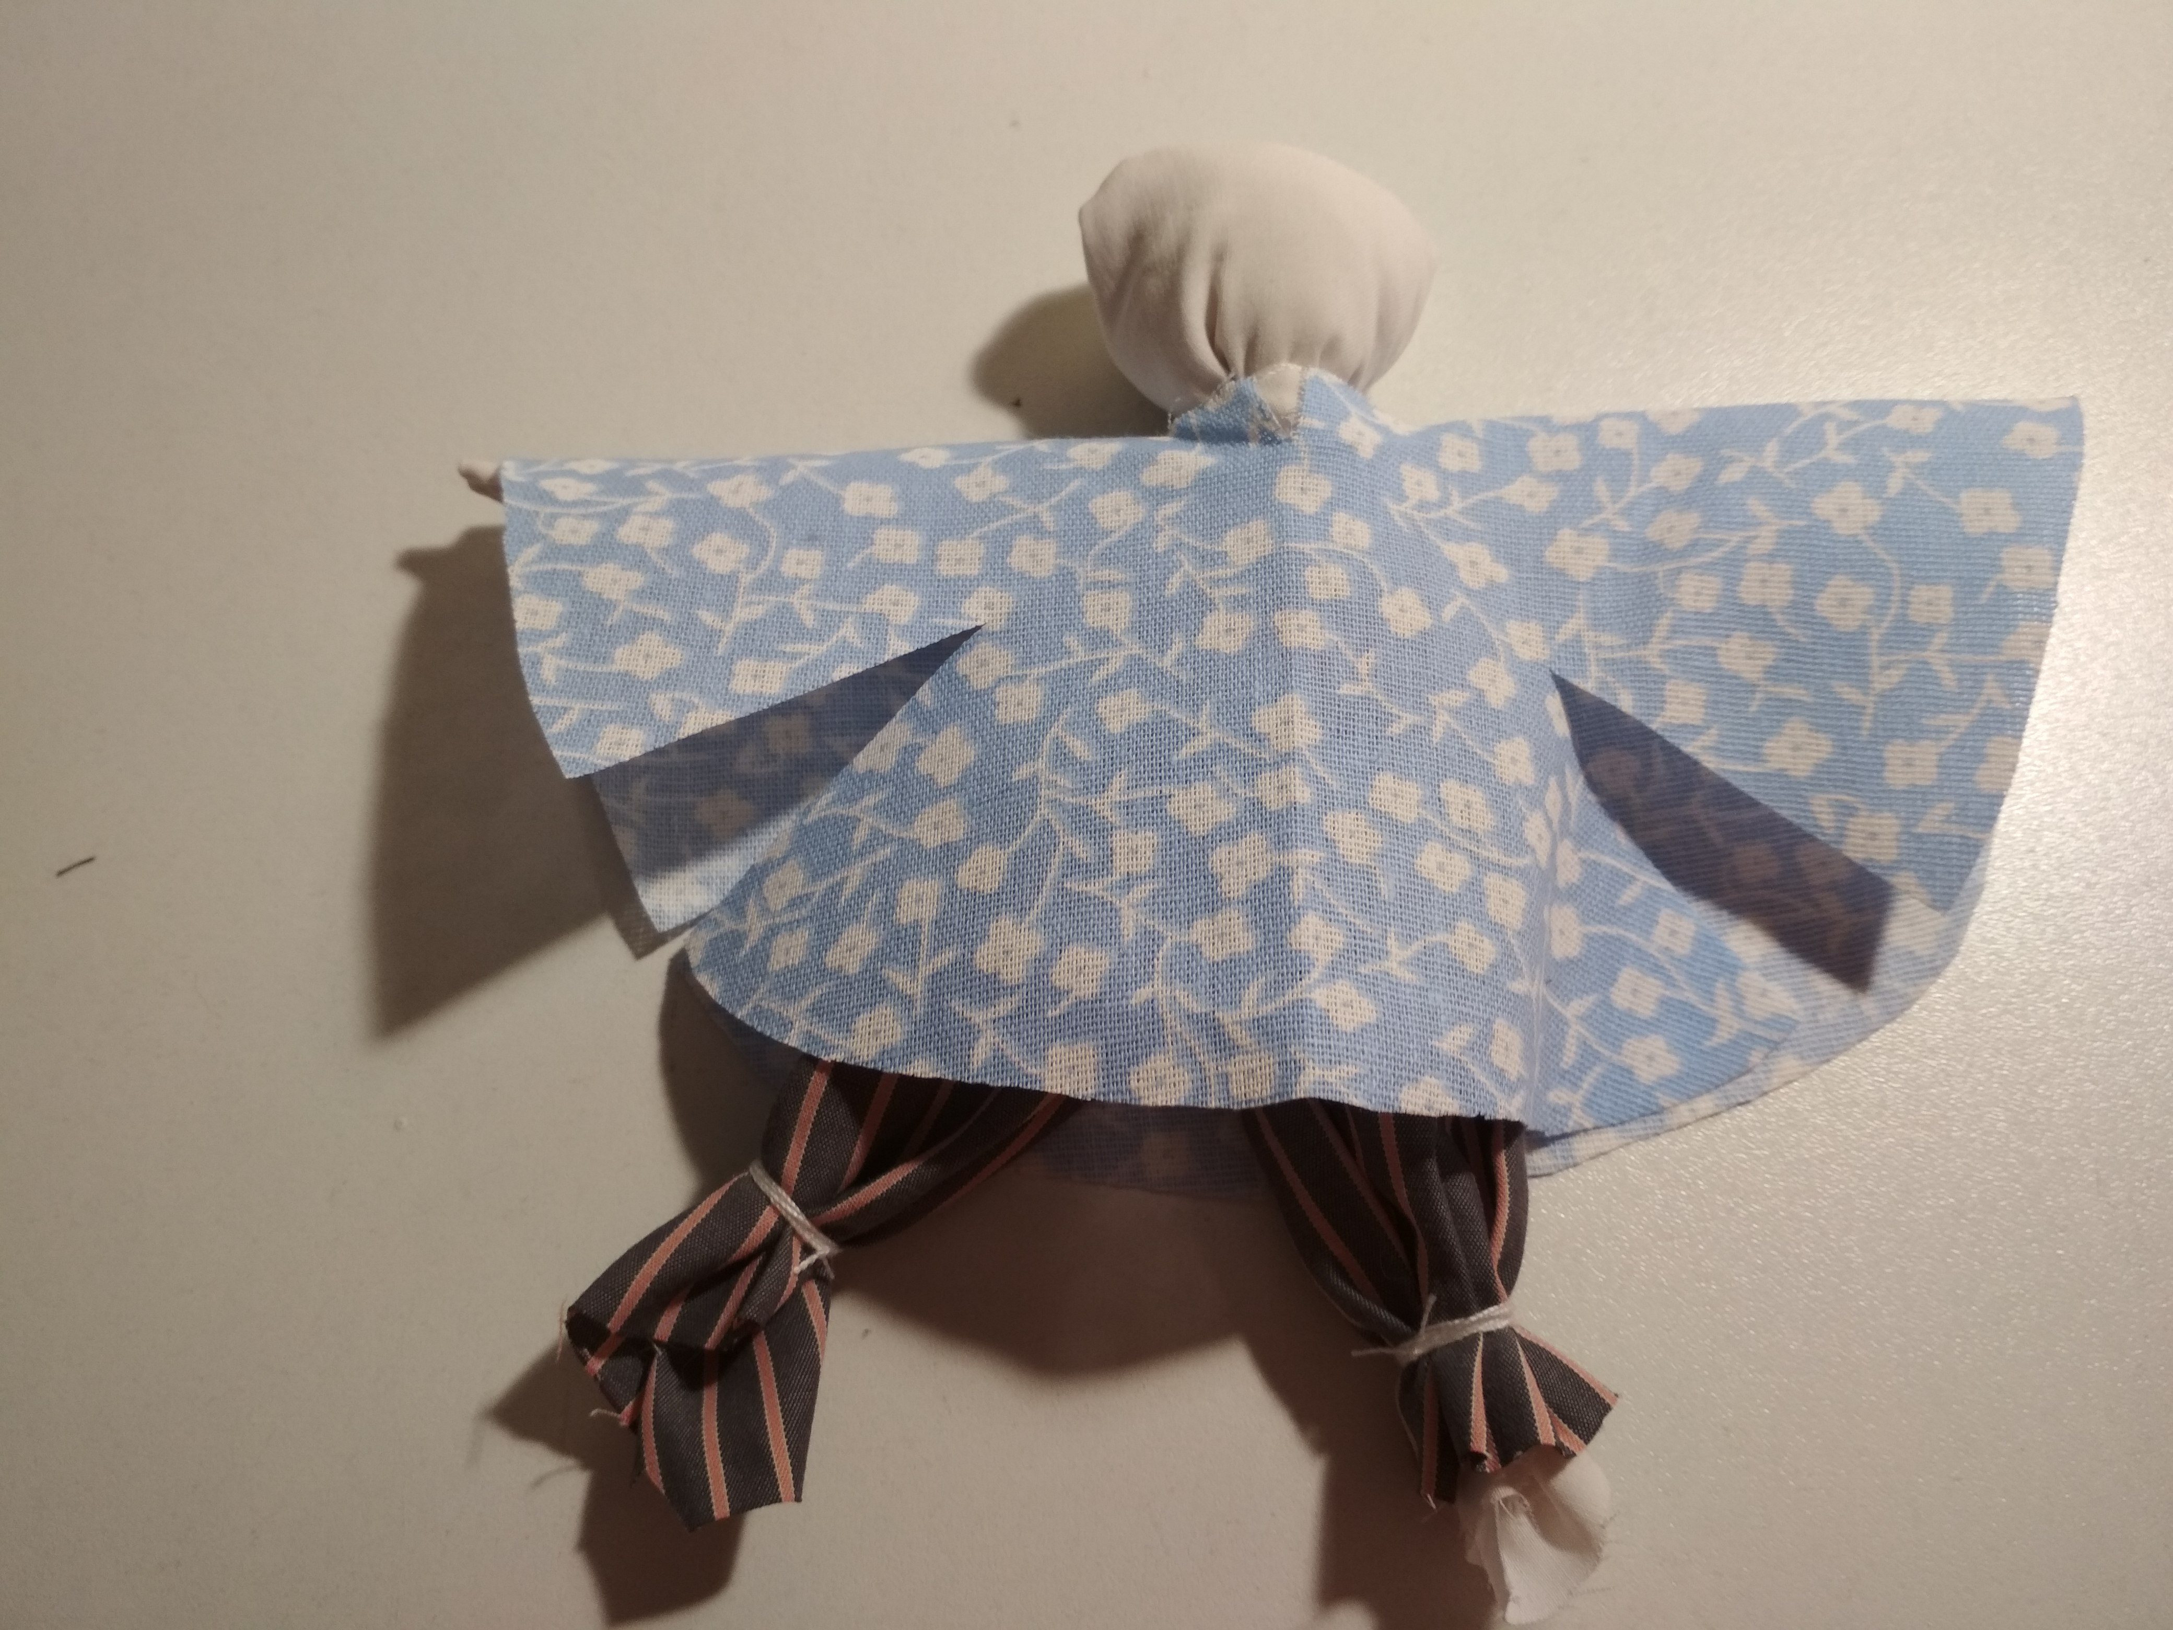
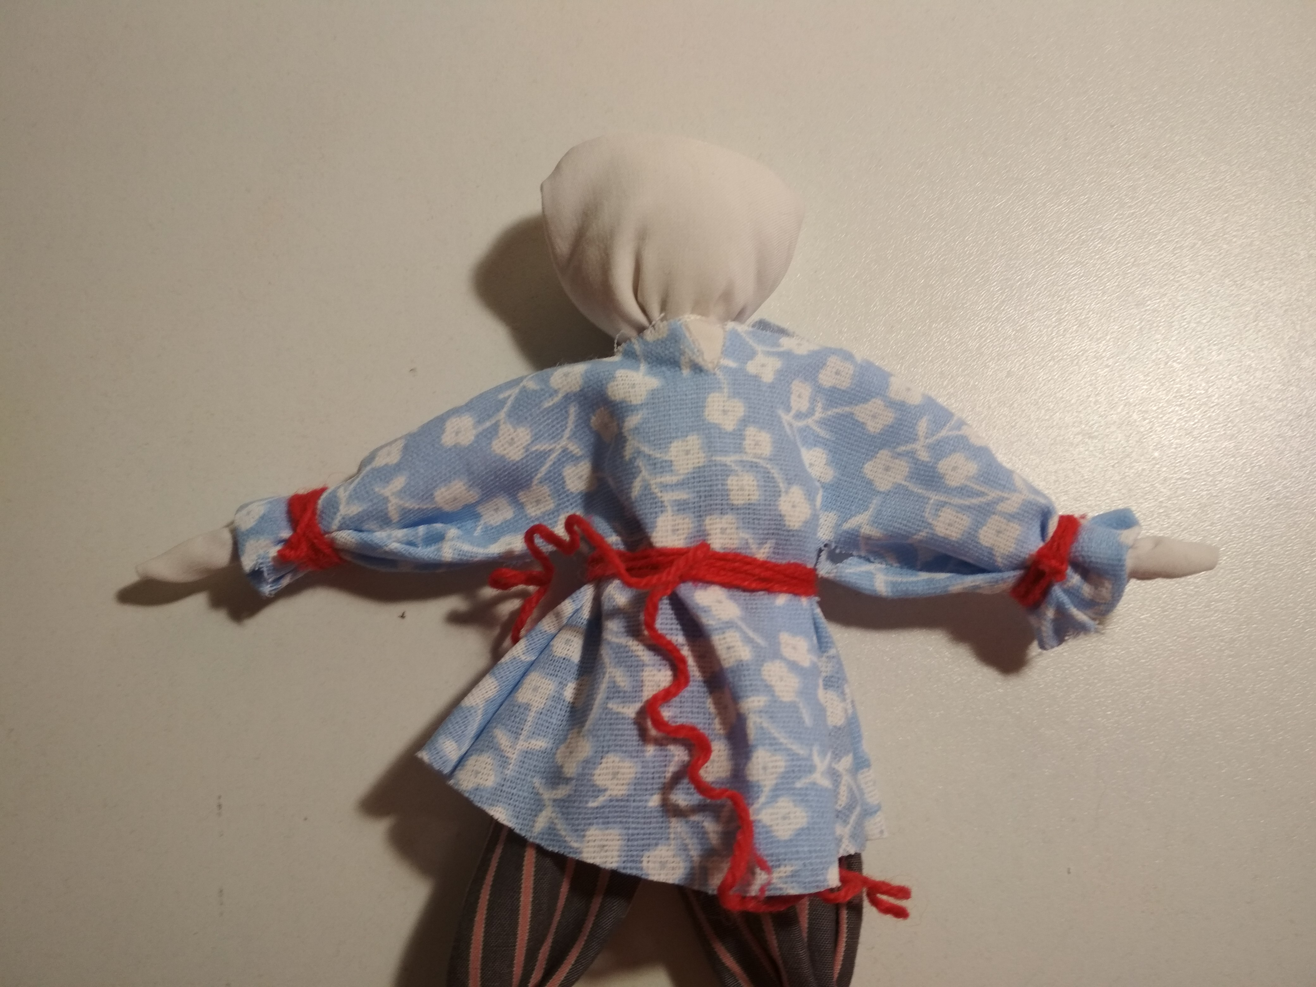
рис13.Надеваем заготовку рубахи на куклу.
рис14.Фиксируем рукава и пояс красной нитью (подворачиваем необработанный край ткани).

Slide 14
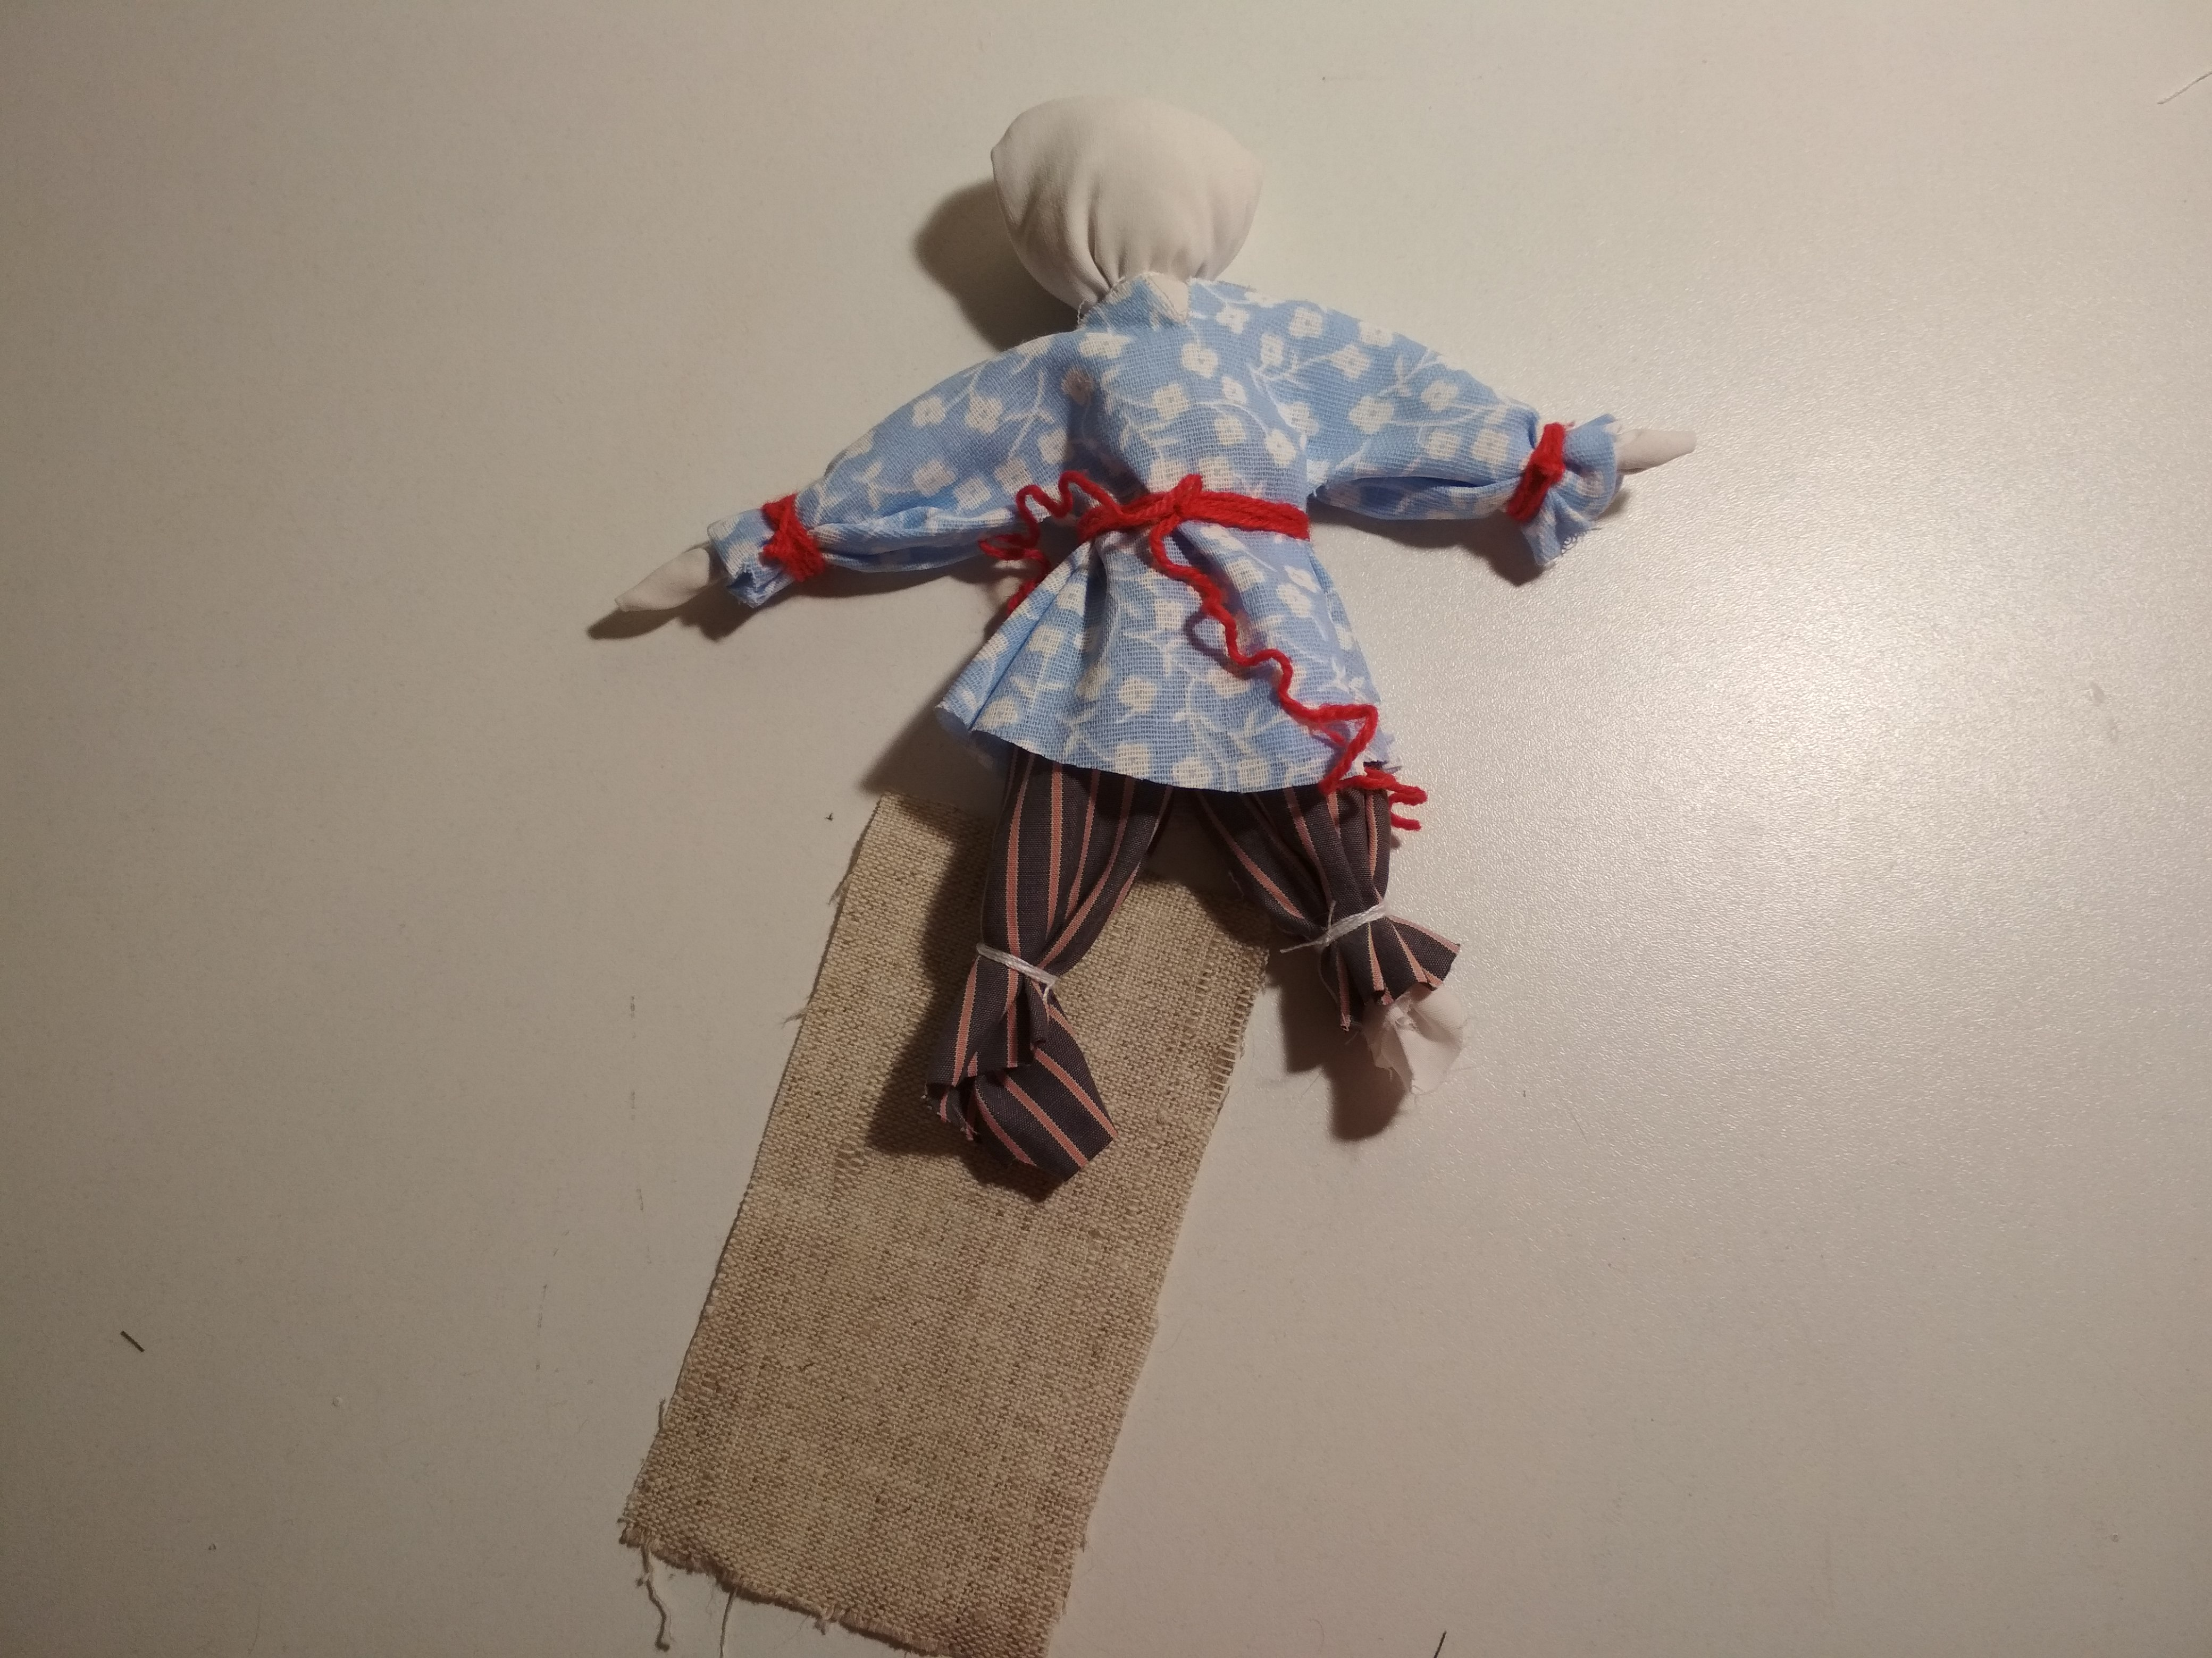
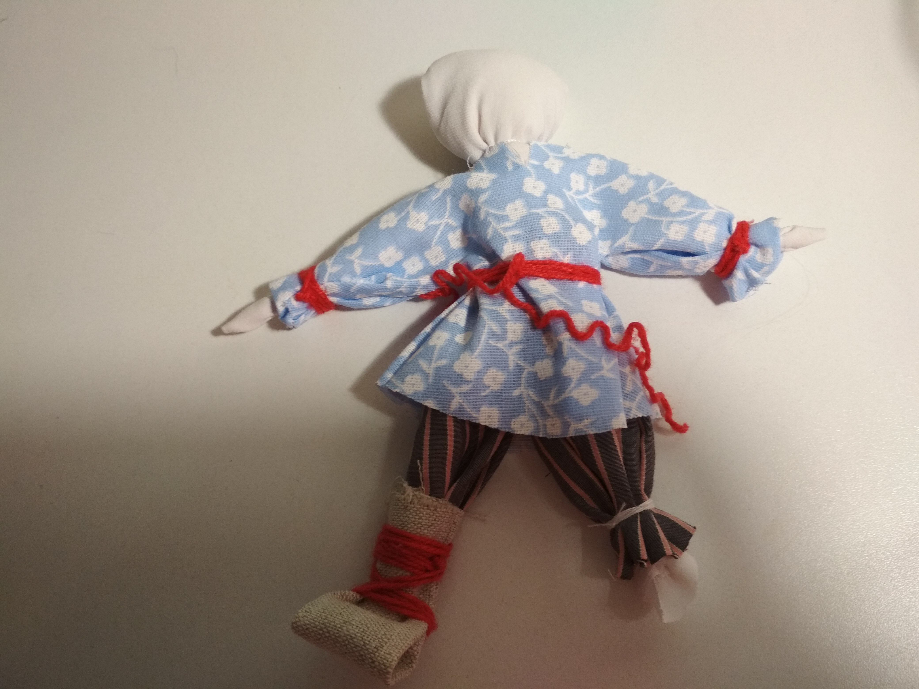
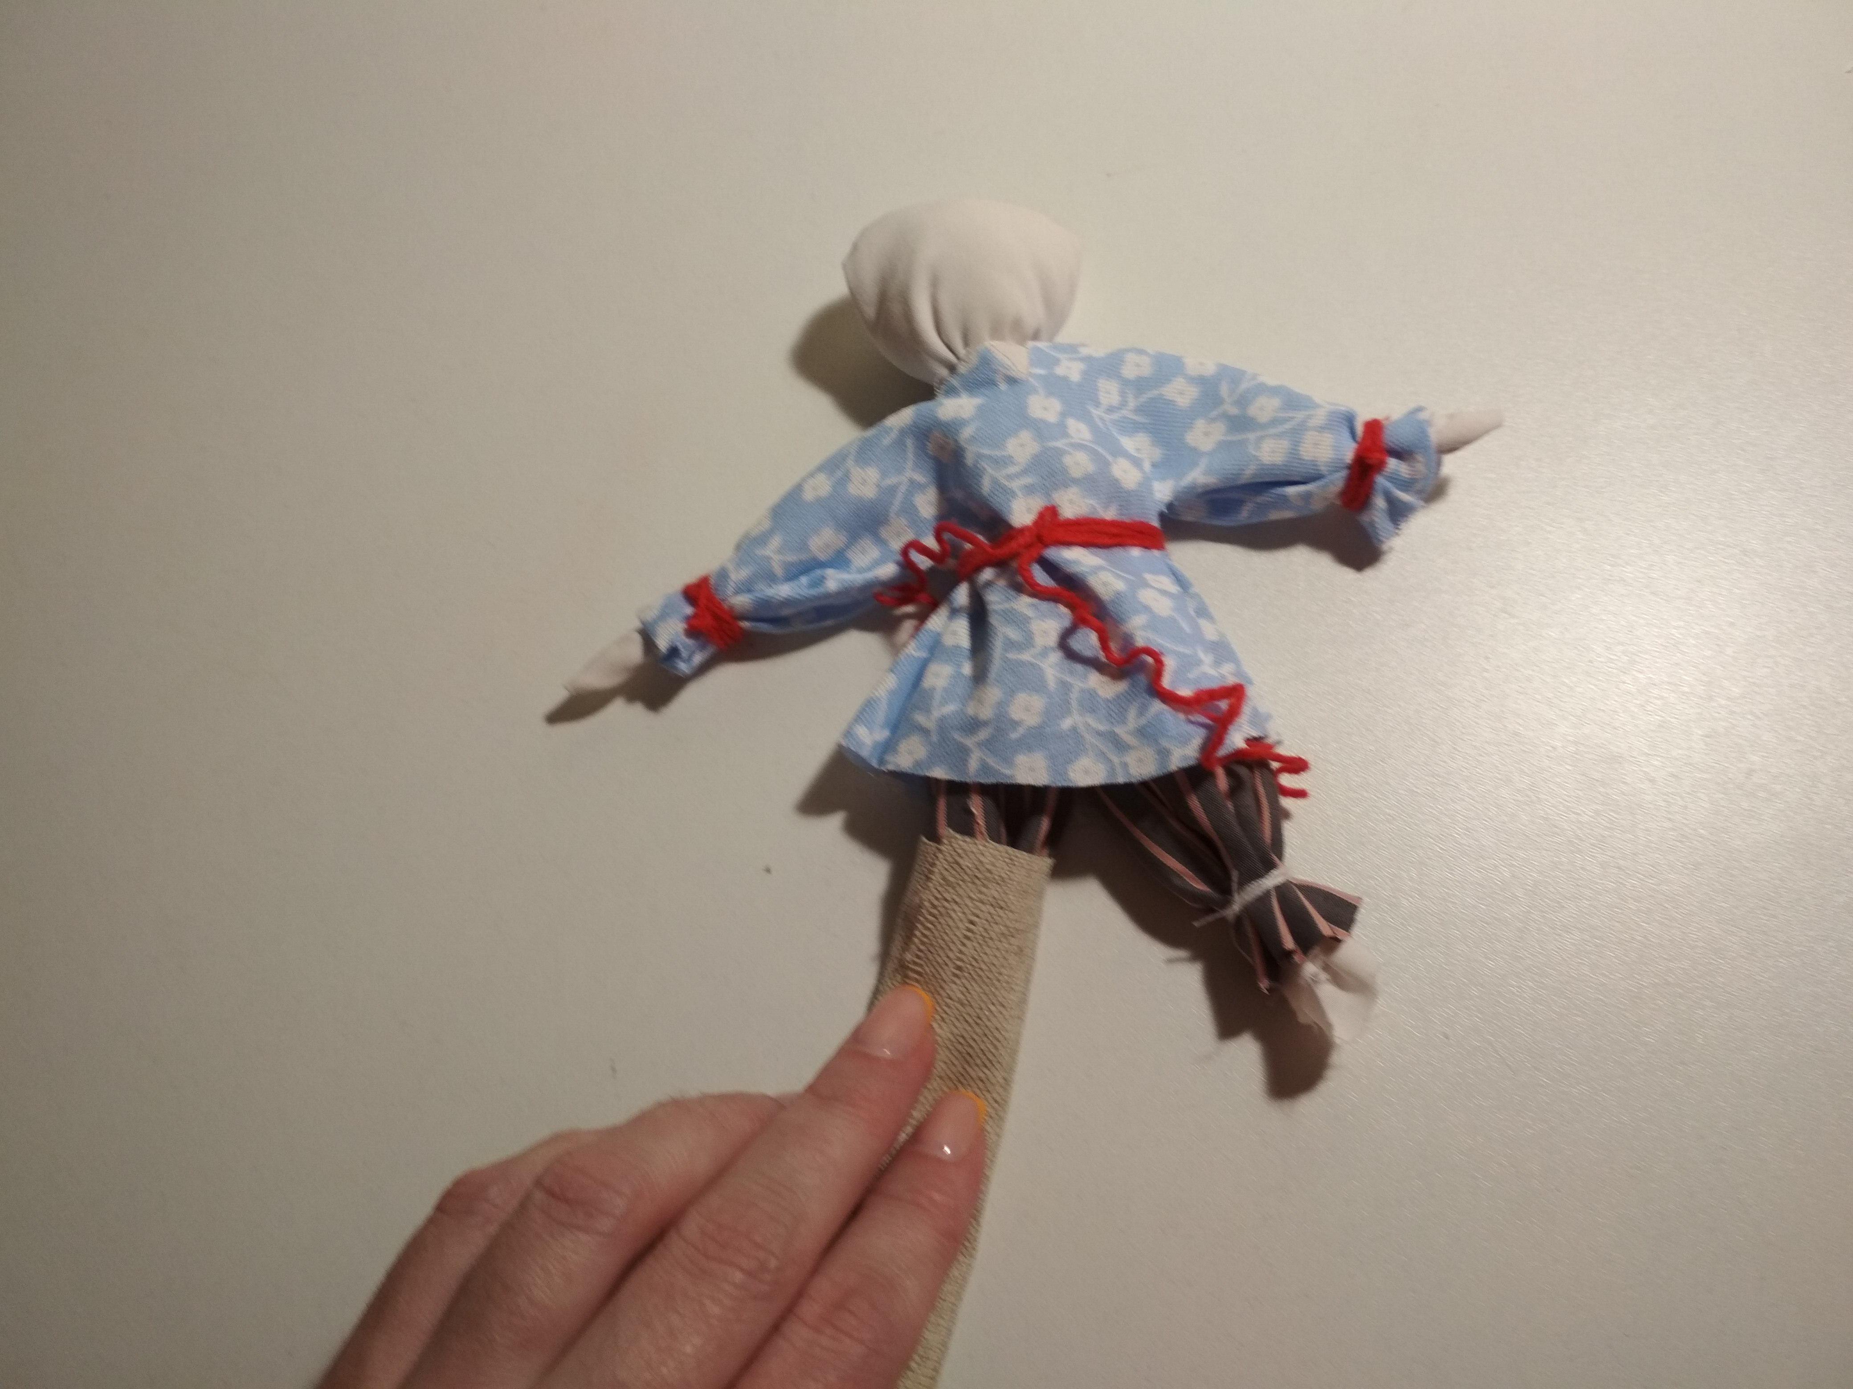
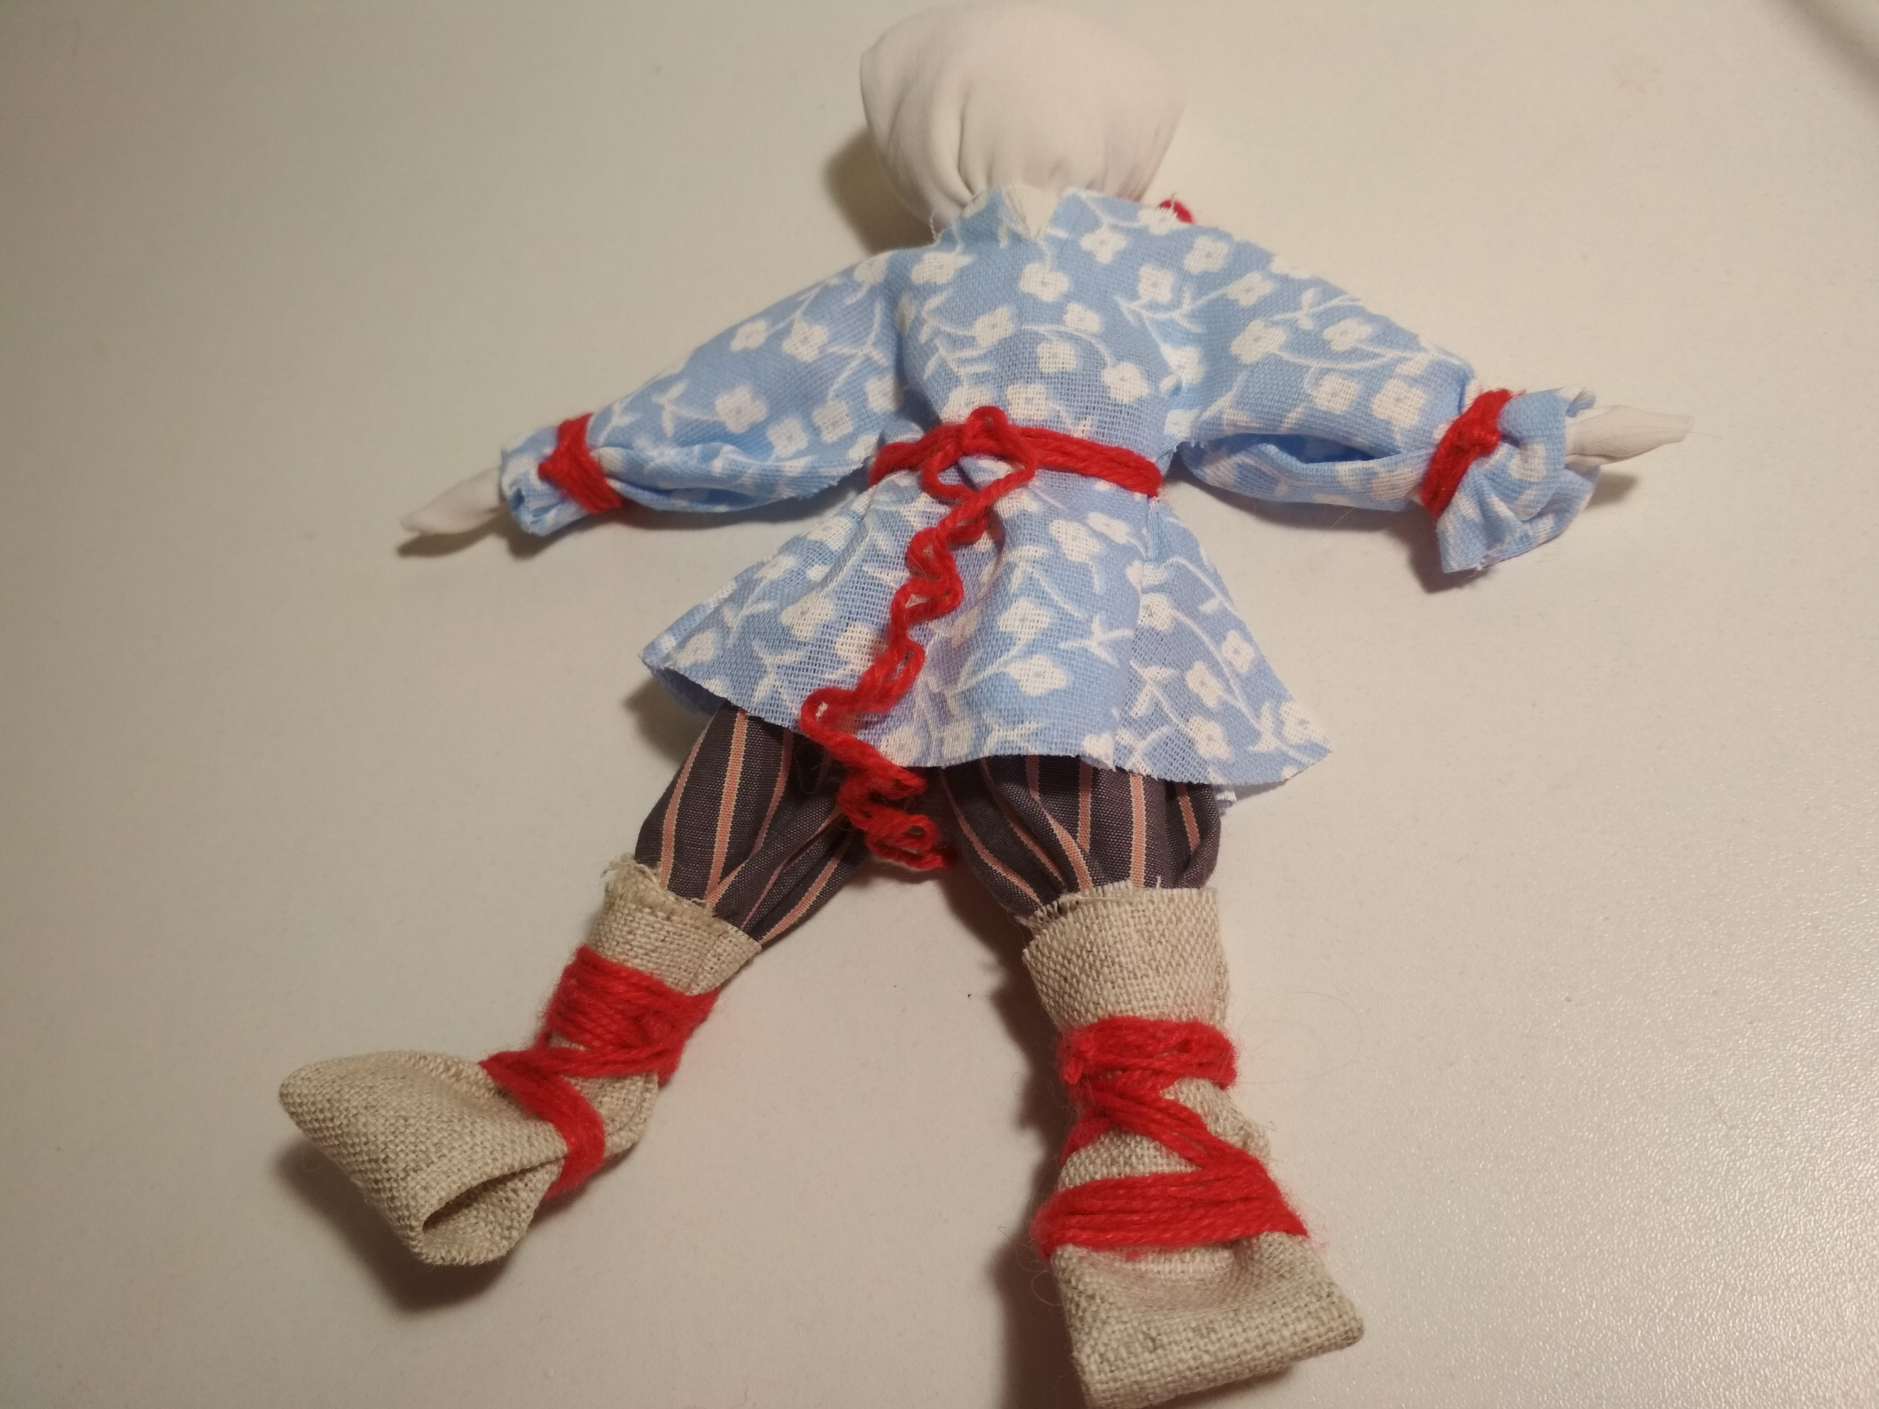
рис15.Лоскут для обуви подворачиваем по вертикали с двух сторон.
рис16.Затем сгибаем заготовку лаптей пополам и фиксируем красной нитью.

Slide 15
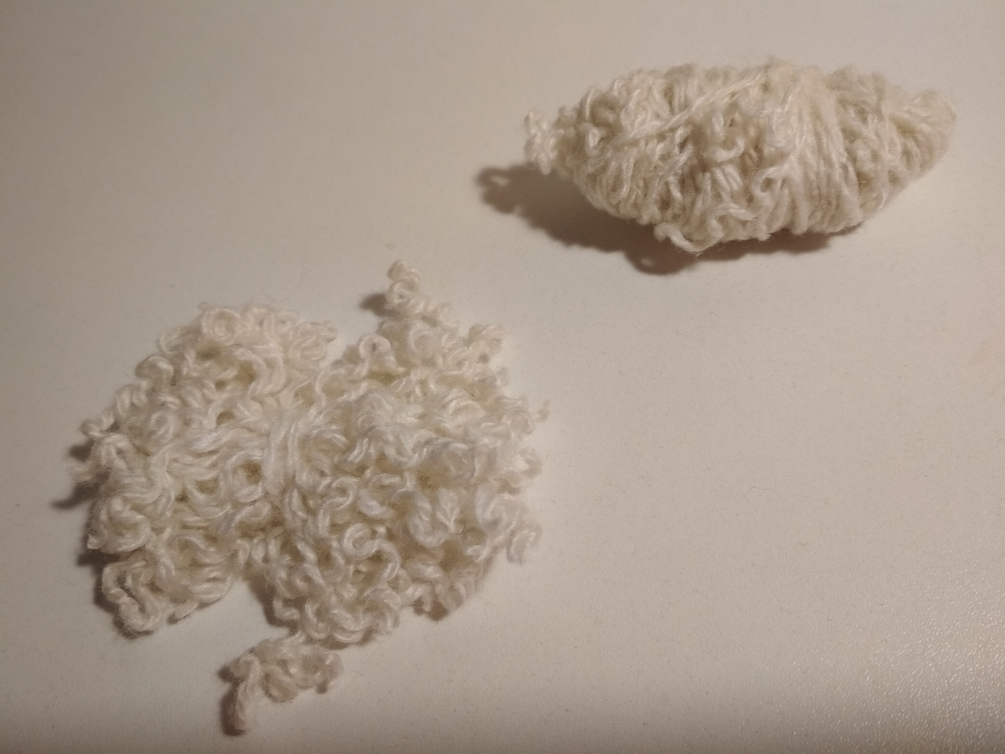
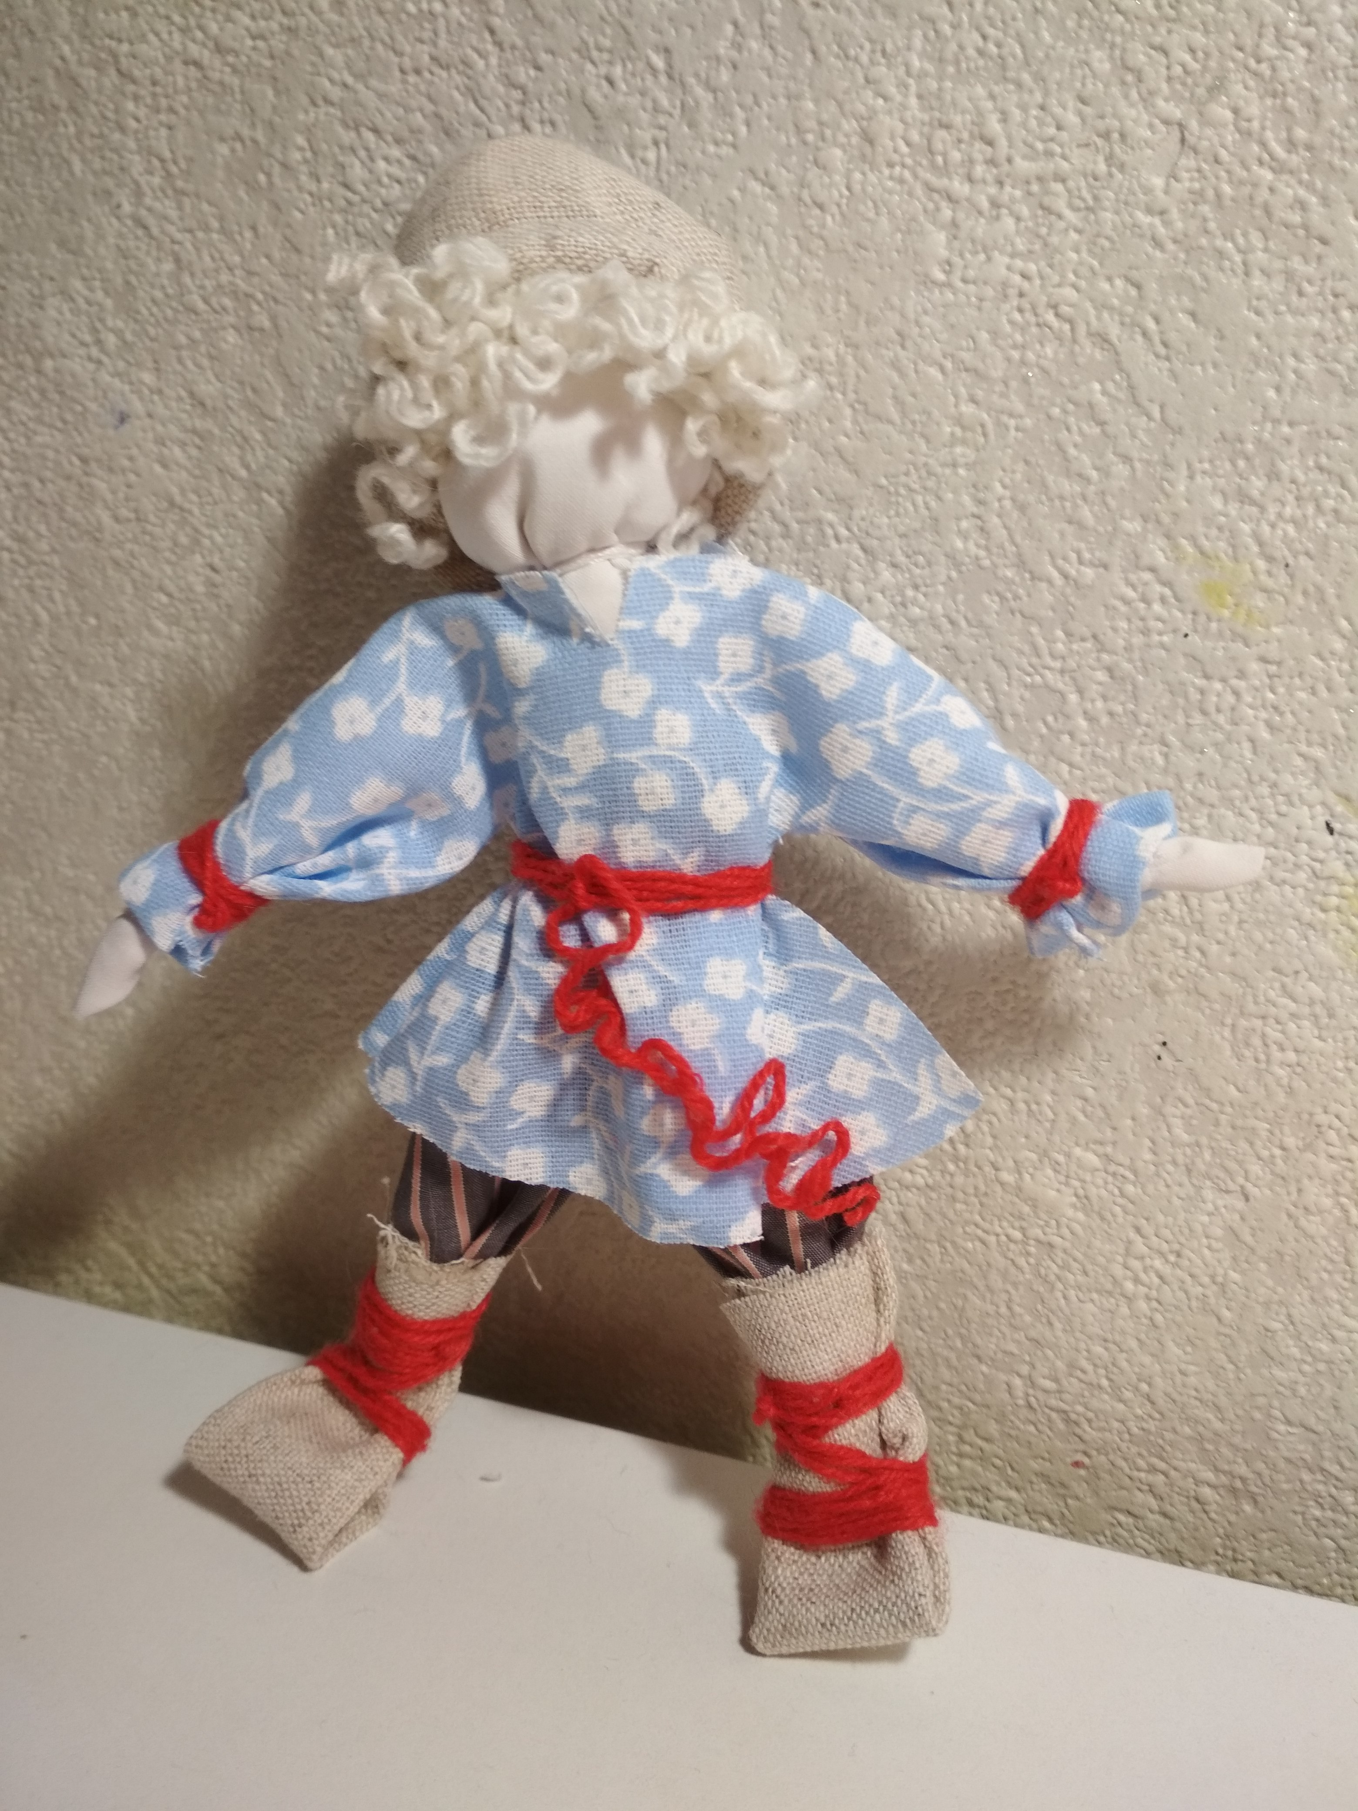
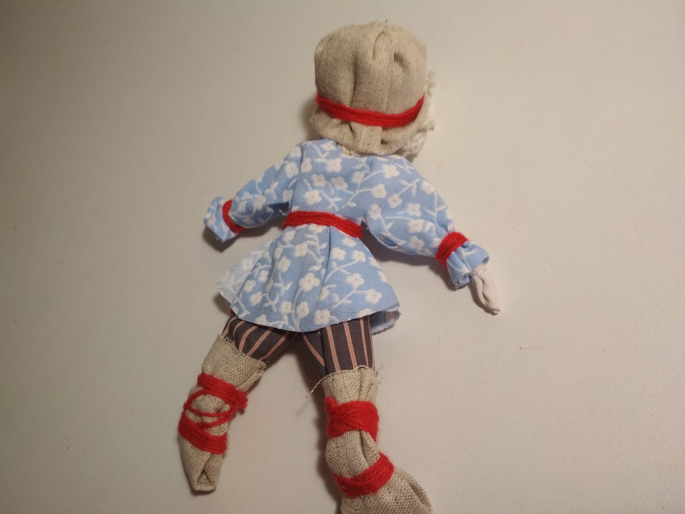
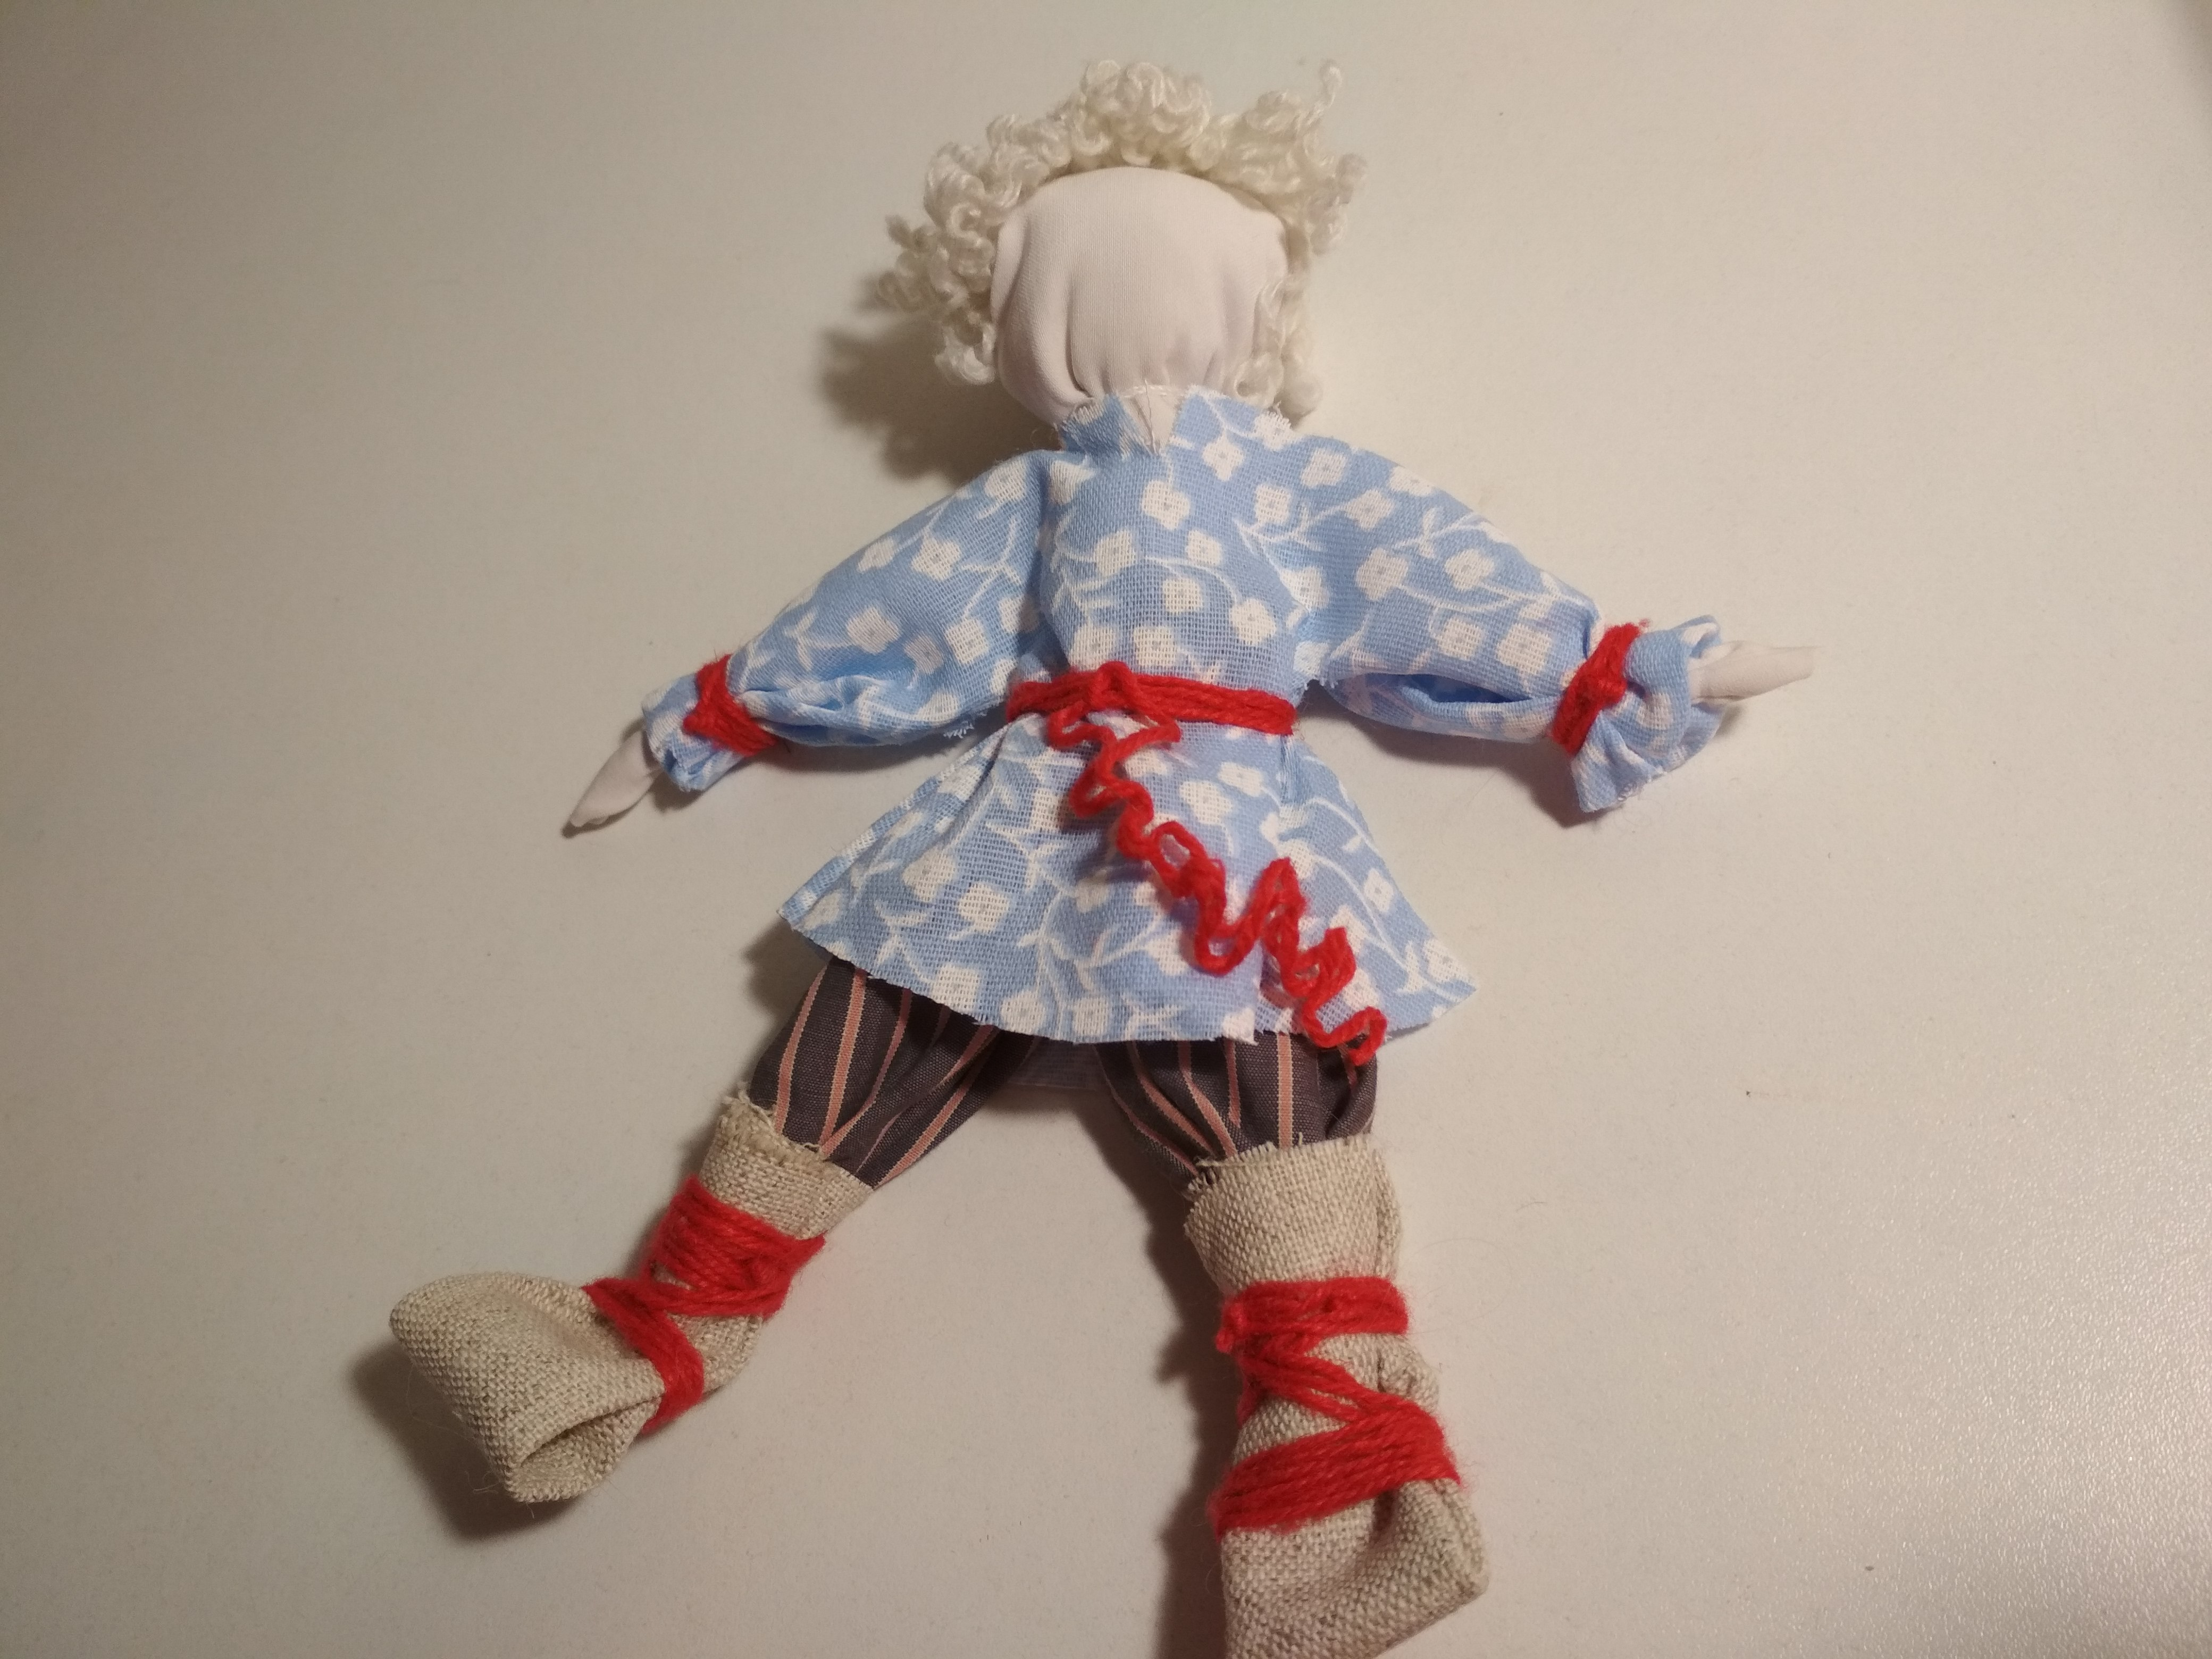
рис17.Из пряжи бежевого цвета изготавливаем парик Спиридону. Крепим волосы к голове куклы (фиксируем тремя мотками вокруг головы куклы)
рис18.Головной убор делается по тем же правила(ничего не шьем иглой, подворачиваем, выворачиваем- прячем необработанные края).Модель шапки , её украшение, выбирается вами произвольно.

Slide 16
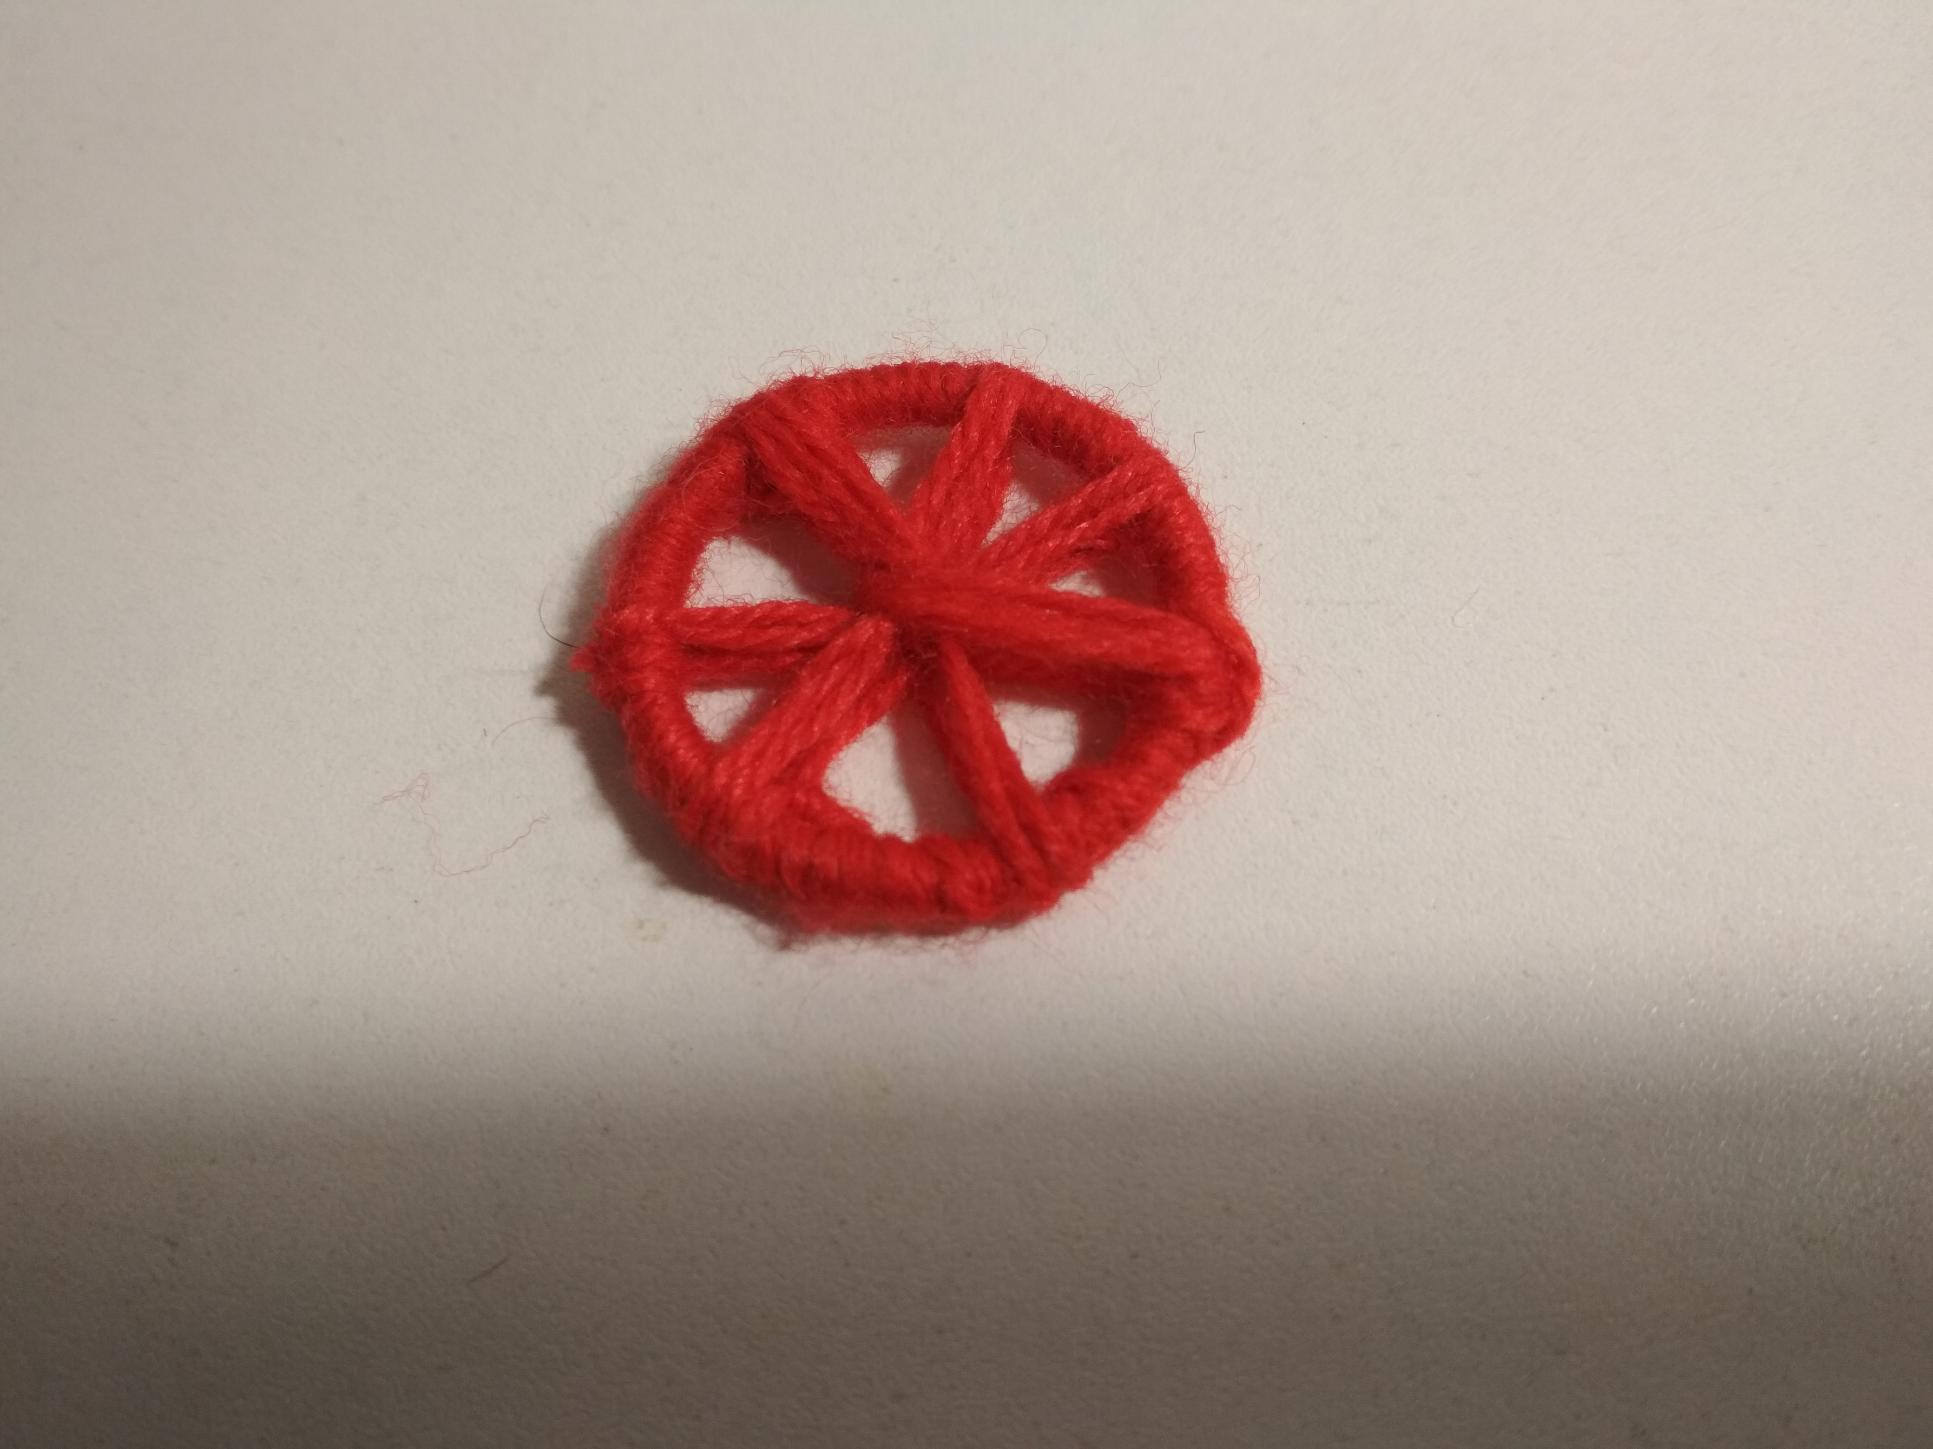
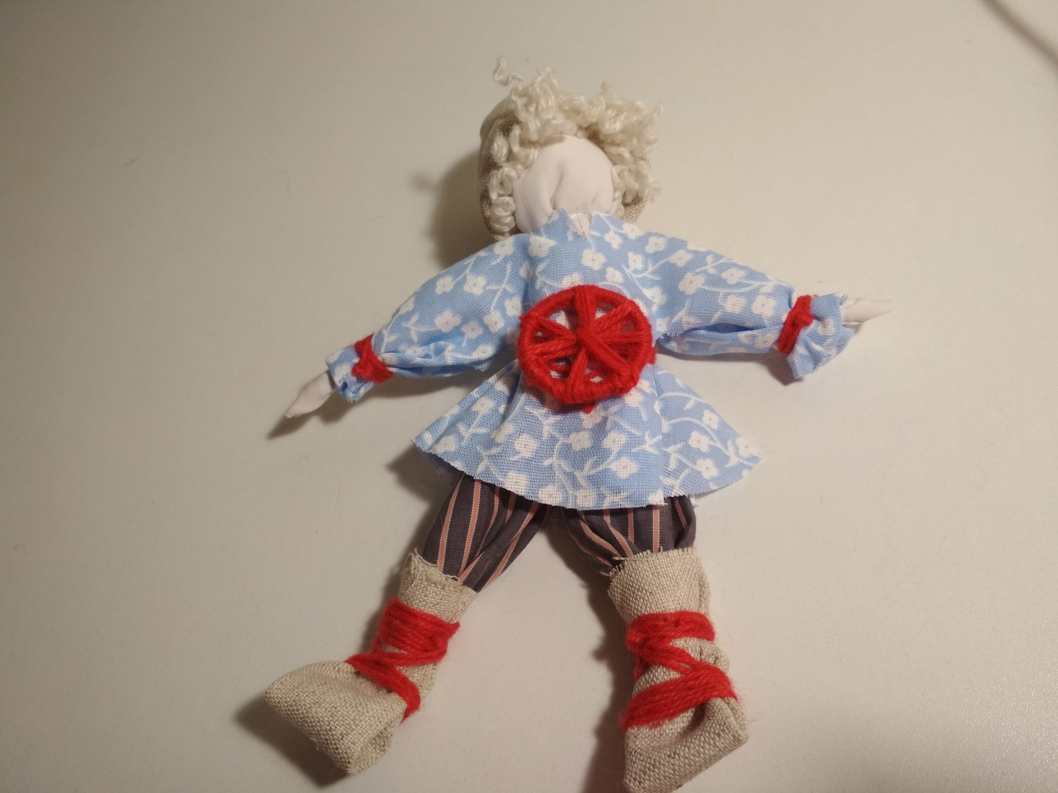
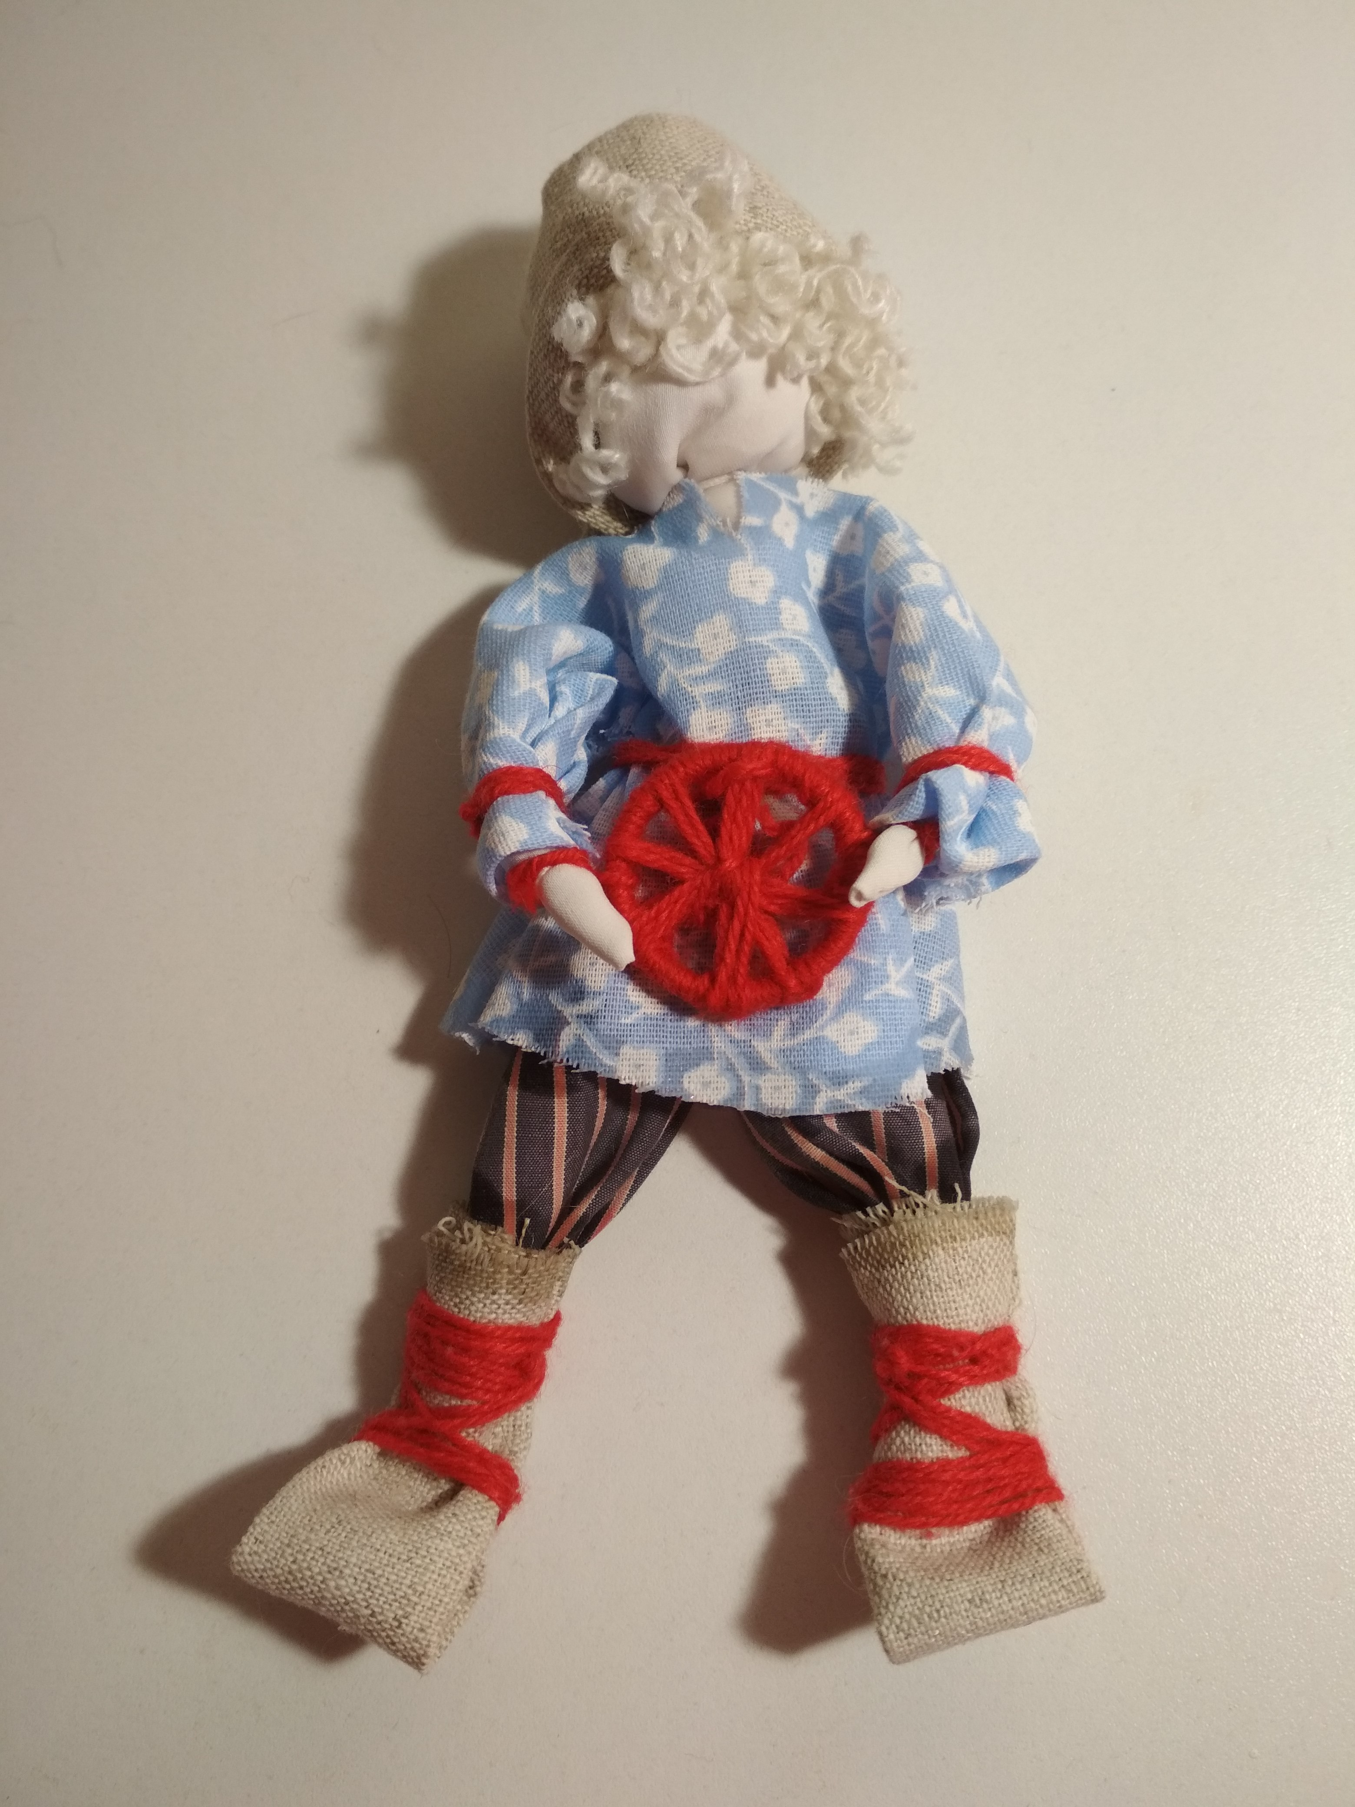
рис19.Главный атрибут Спиридона Солнцеворота, солнце изготавливаем обматывая кольцо шерстяной красной нитью.
рис20.Приматываем солнце к кистям рук Спиридона.

Slide 17
Поздравляю, Спиридон Солнцеворот готов!
Желаю, чтобы этот оберег принёс вам много творческих сил и удачи!

